Slide 1
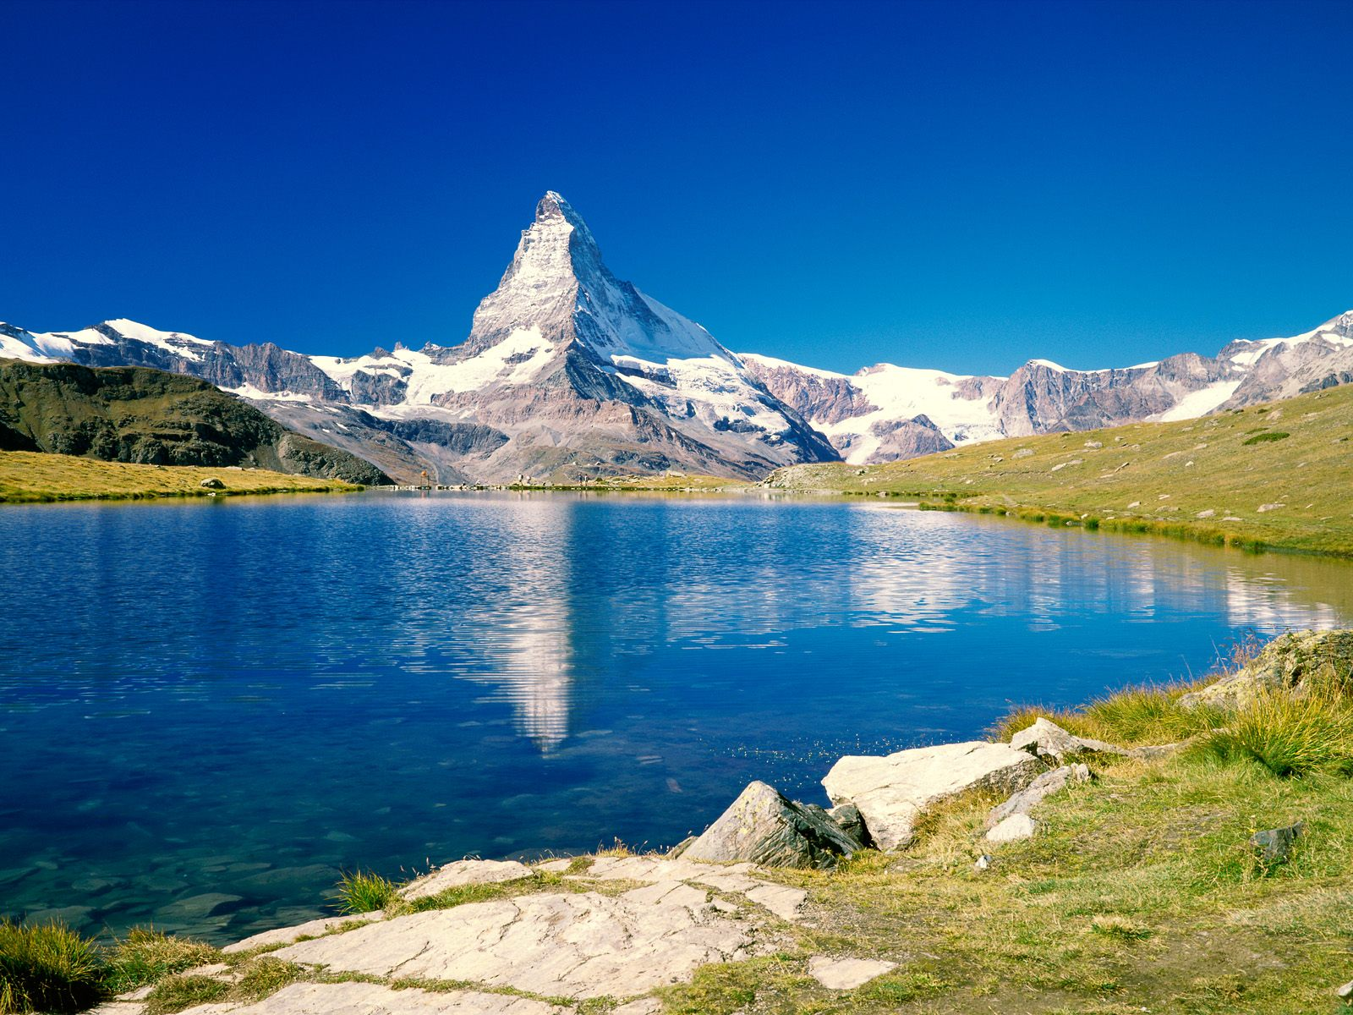
Урок-путешествие по теме
«Горы.»

Slide 2
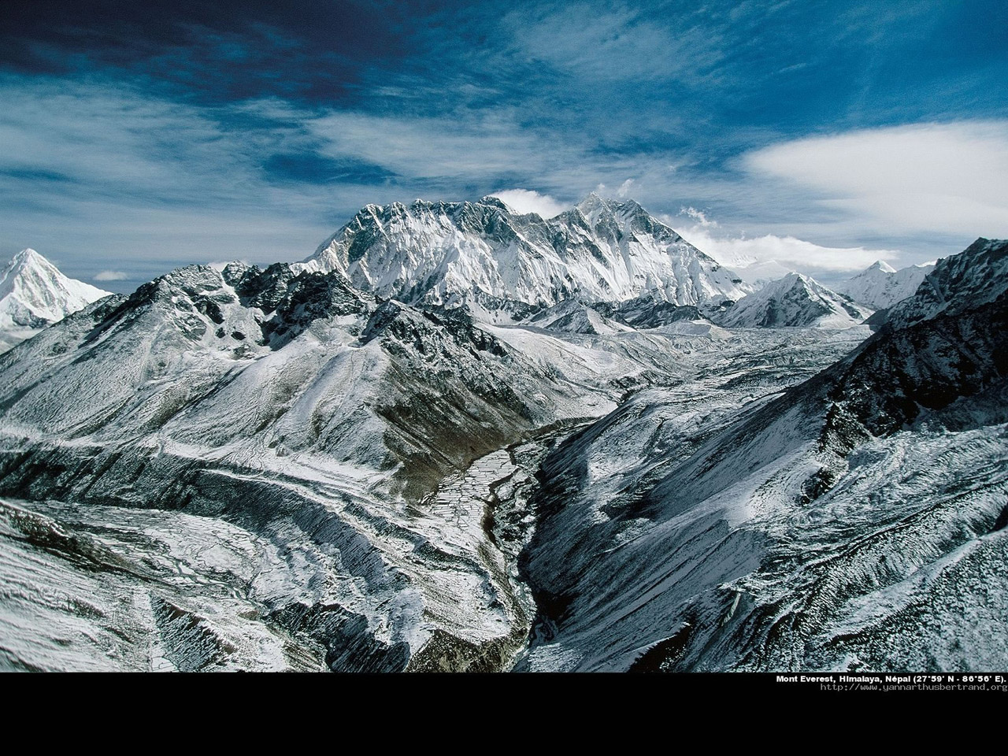
Гималаи

Slide 3
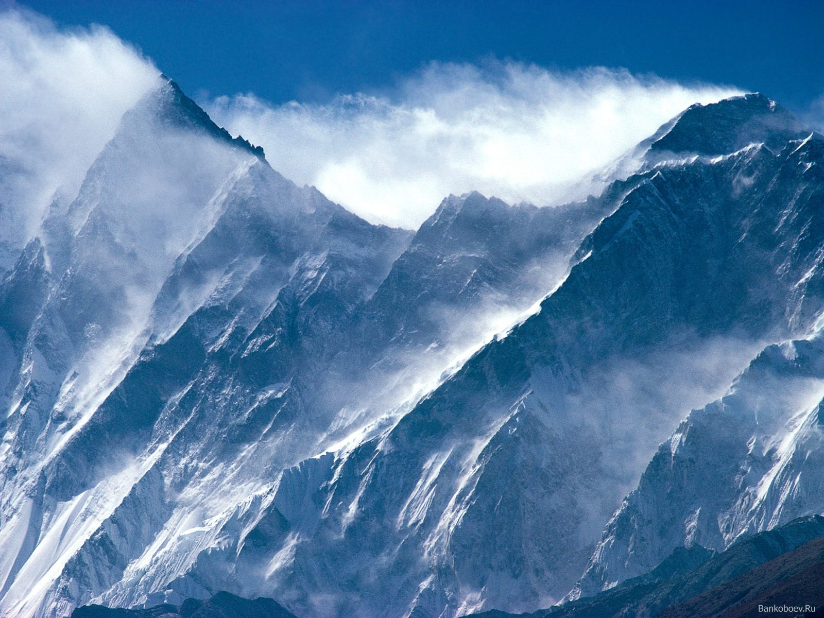
Гималаи

Slide 4
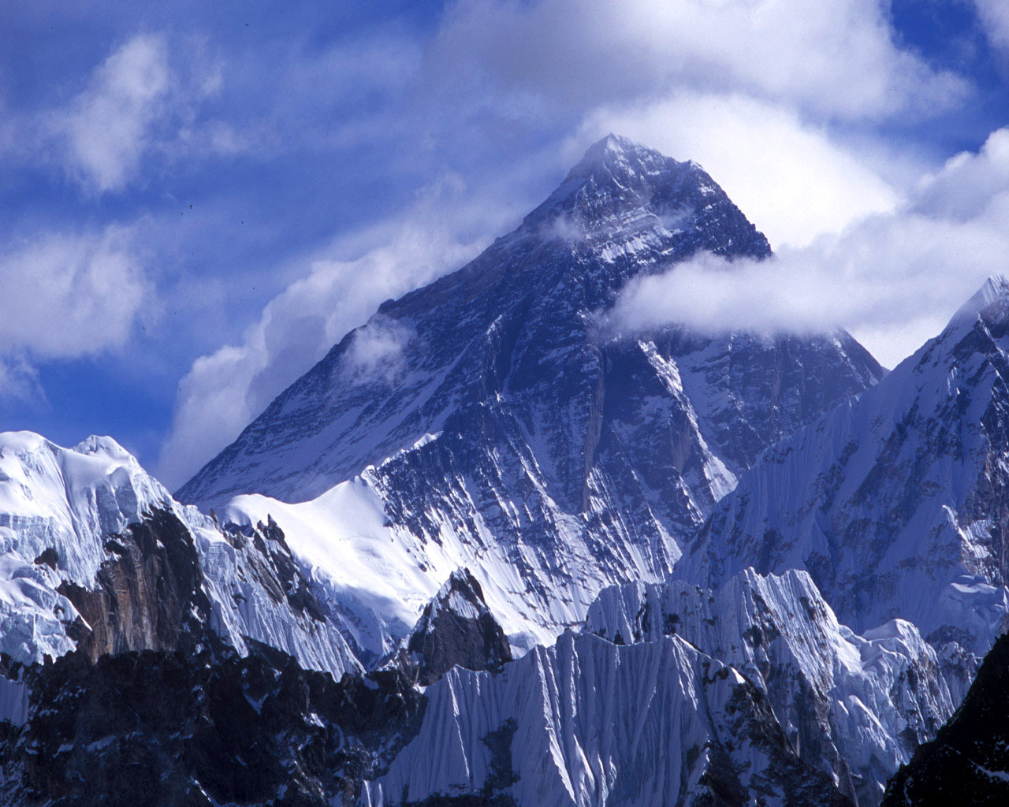
Гималаи

Slide 5
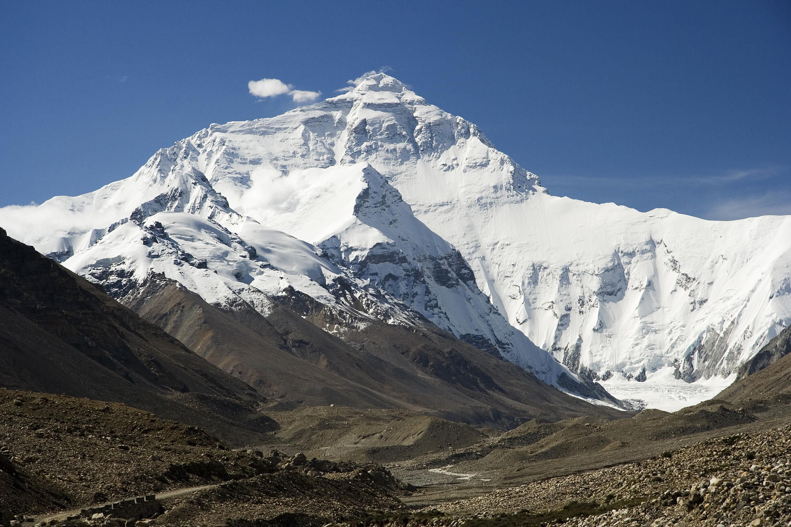
Джомолунгма

Slide 6
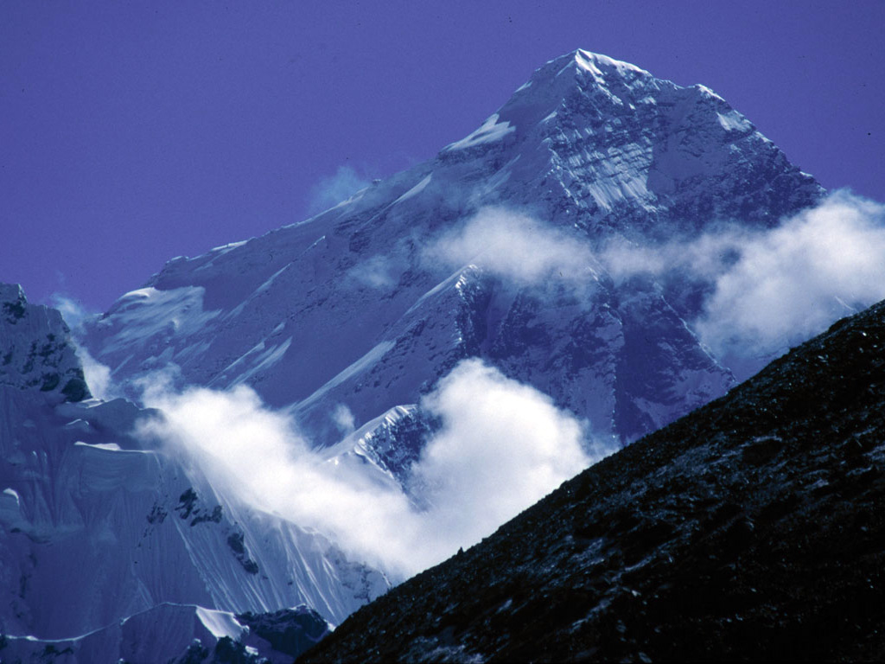
Джомолунгма

Slide 7
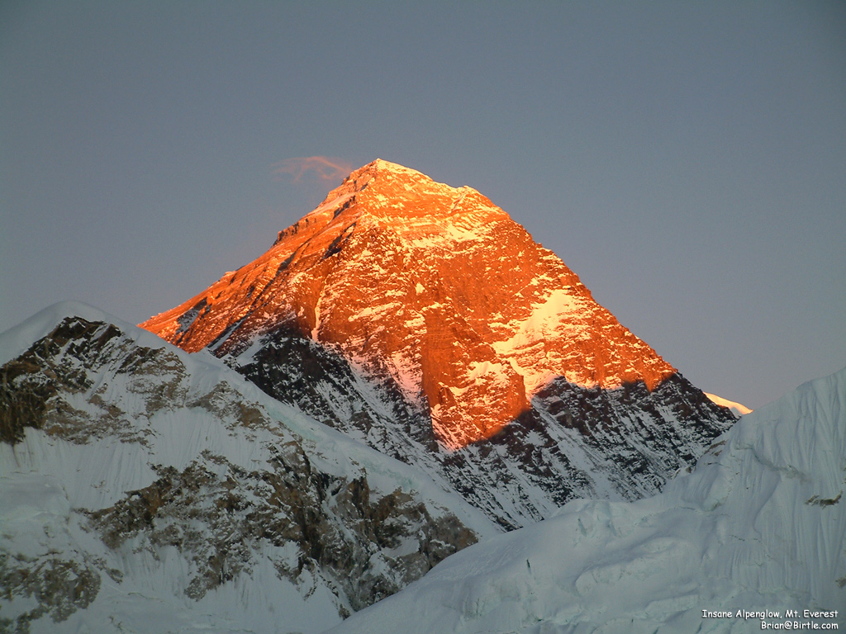
Джомолунгма

Slide 8
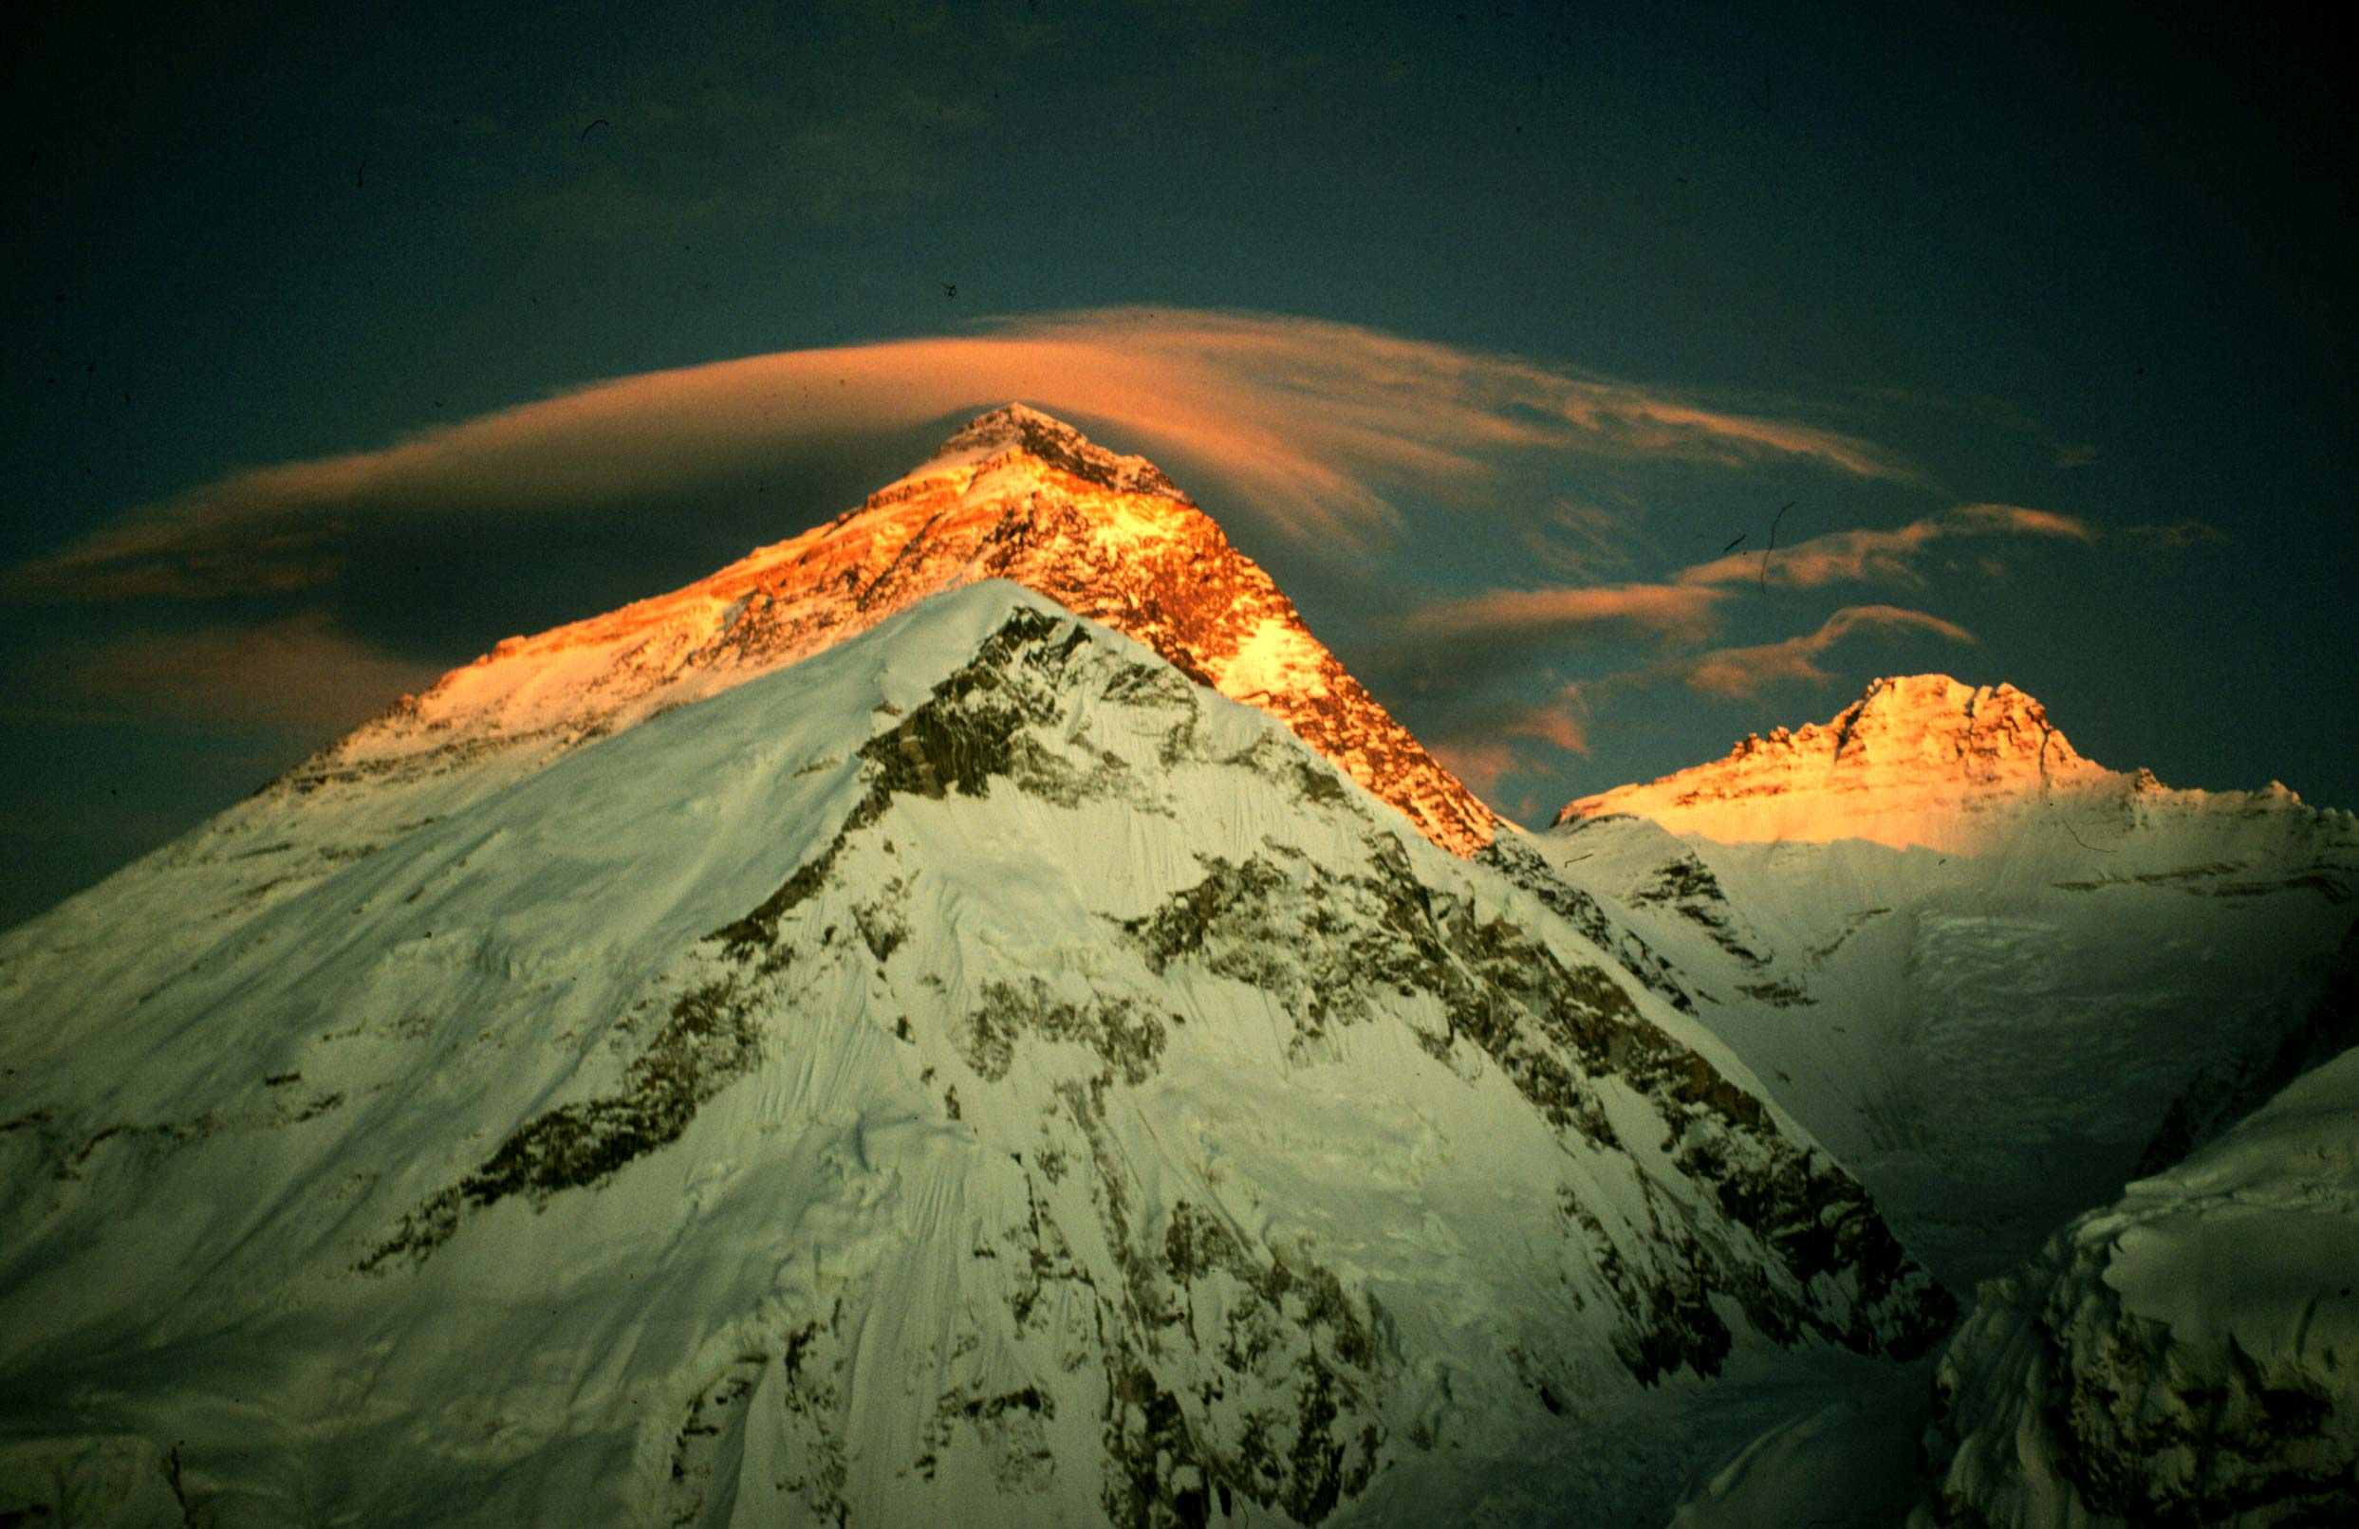
Джомолунгма

Slide 9
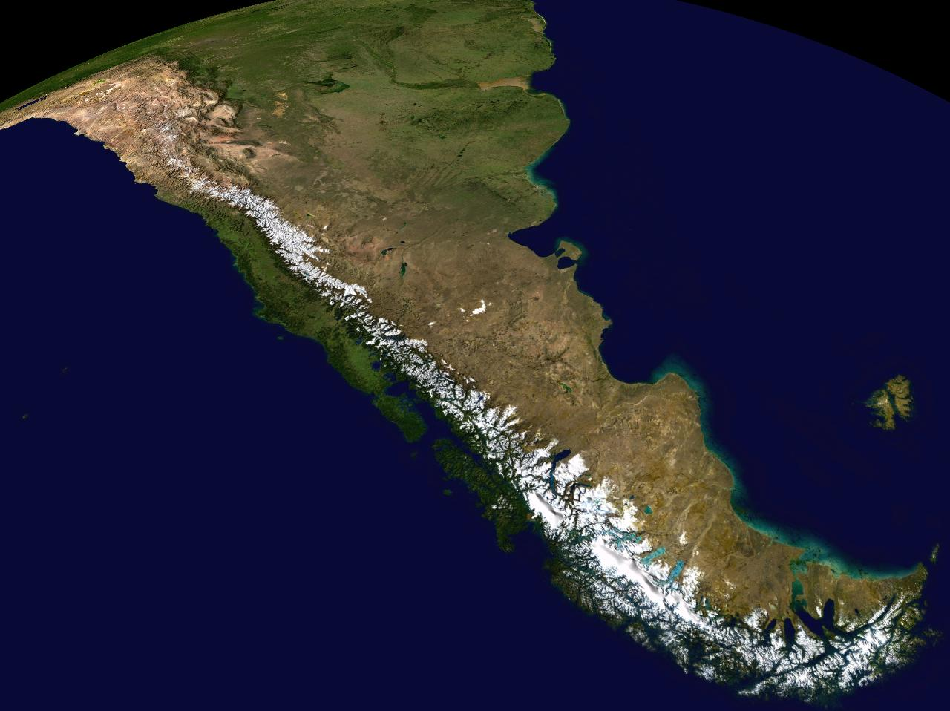
Анды

Slide 10
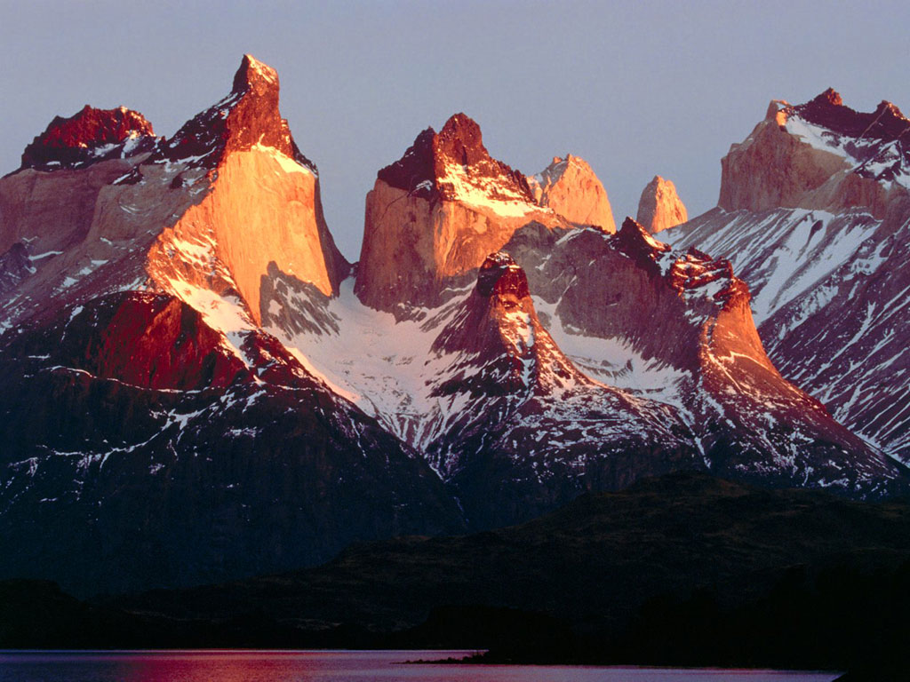
Анды

Slide 11
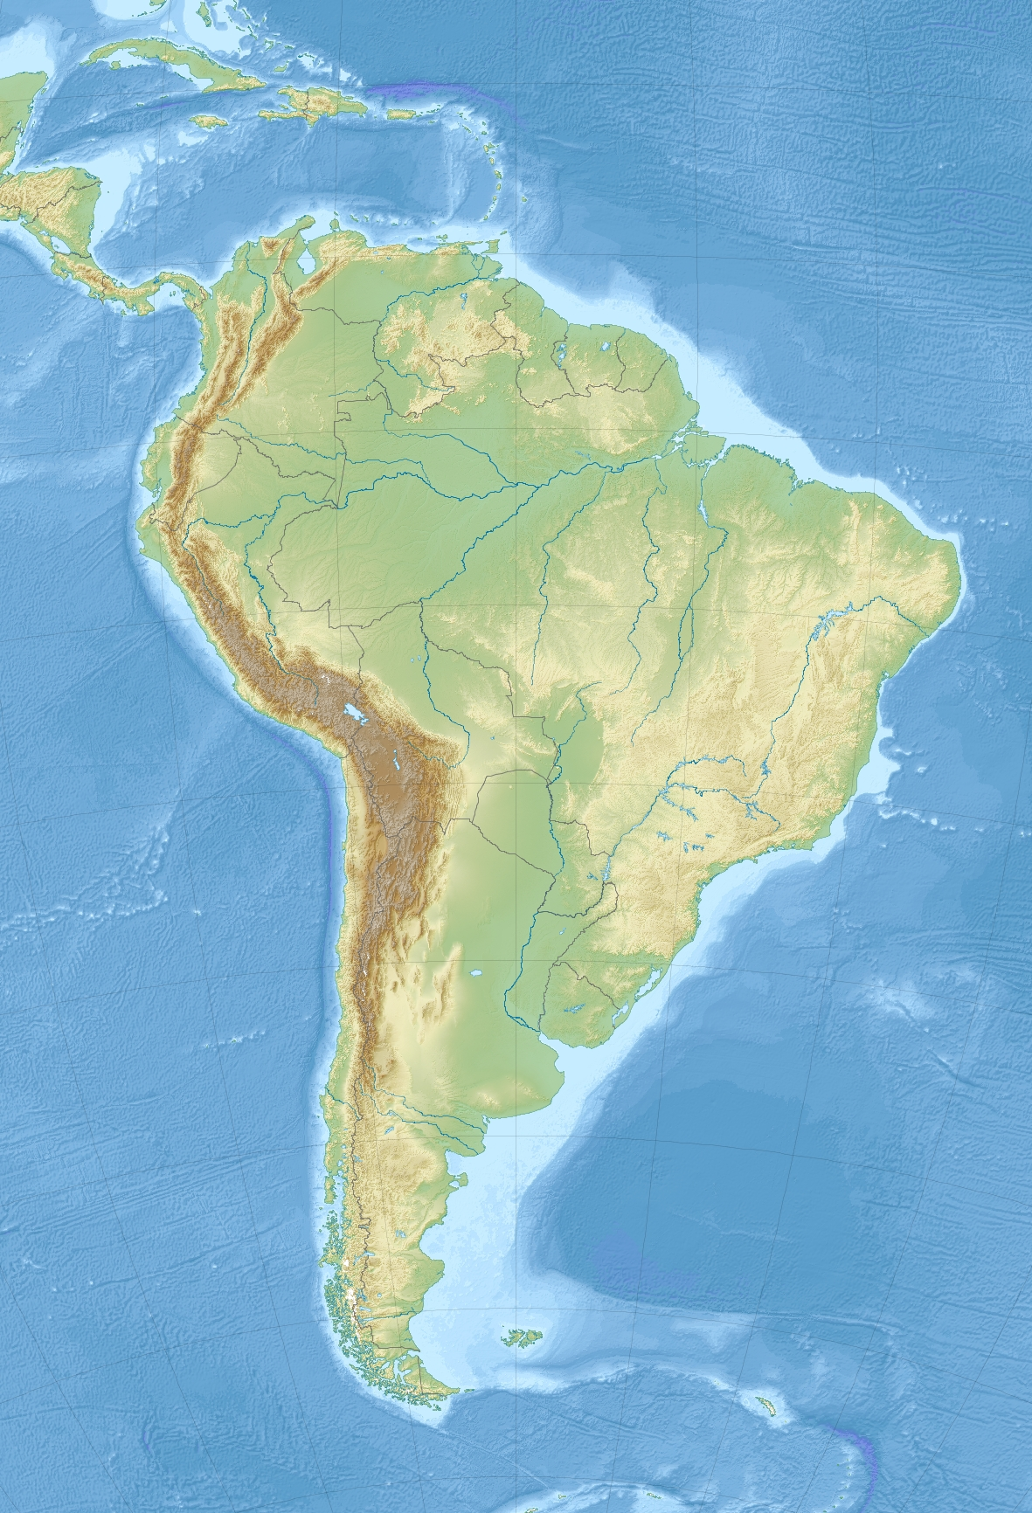
Анды

Slide 12
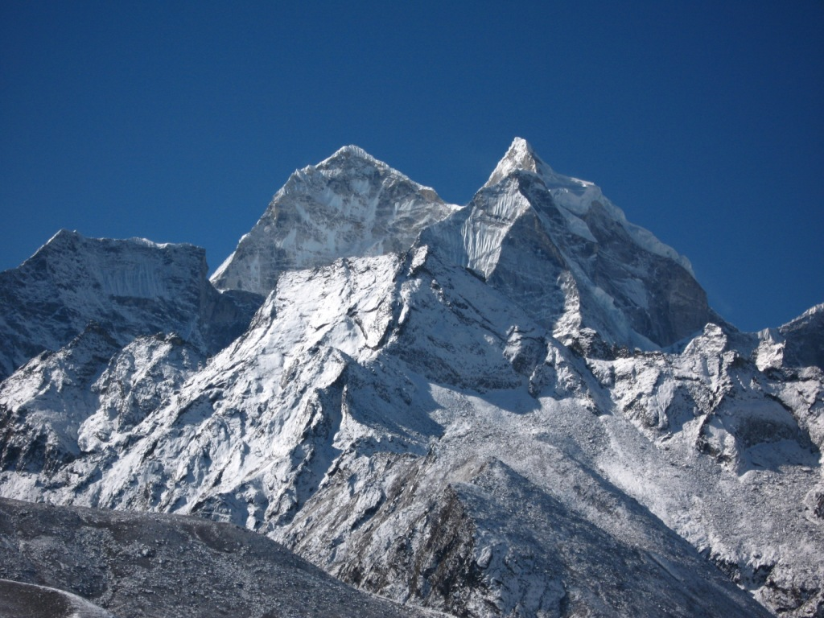
Аконкагуа

Slide 13
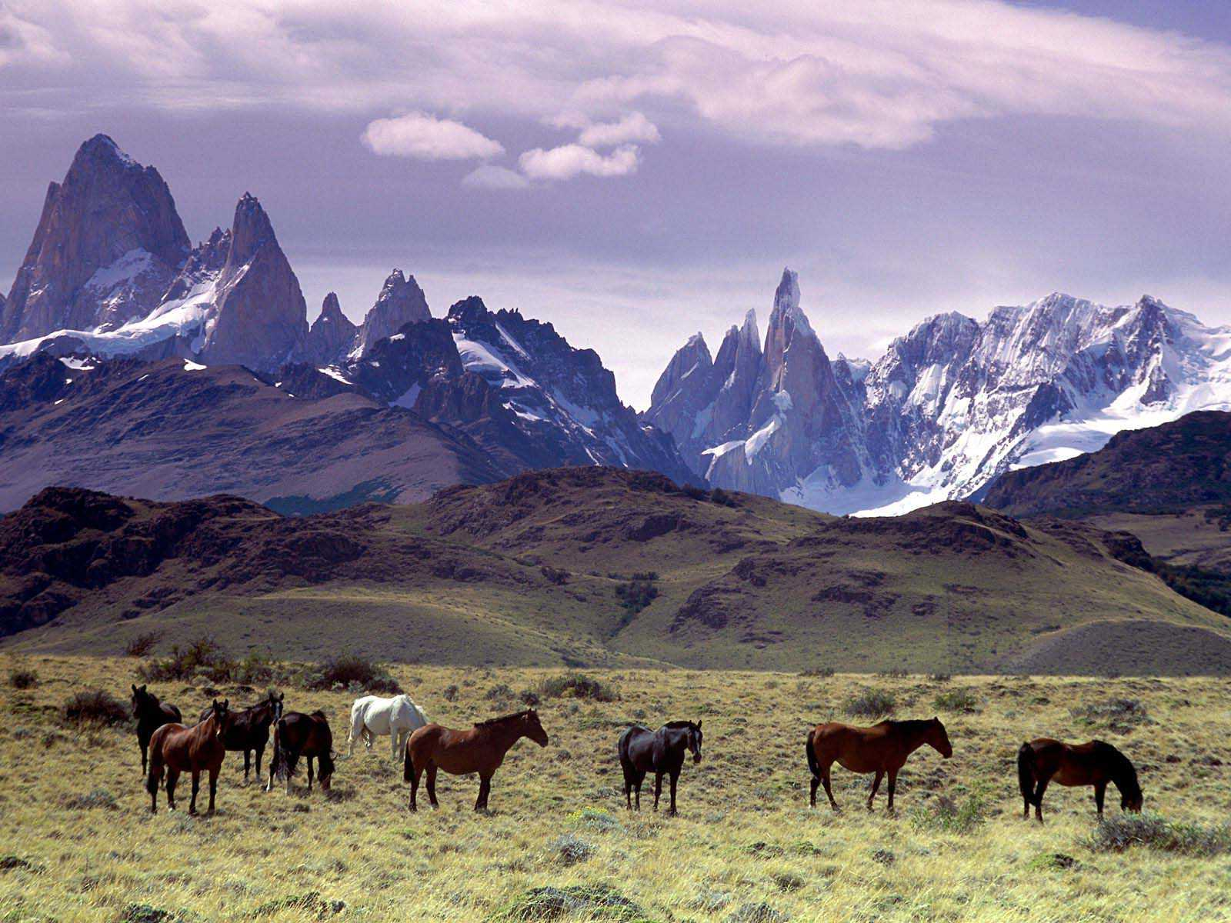
Аконкагуа

Slide 14
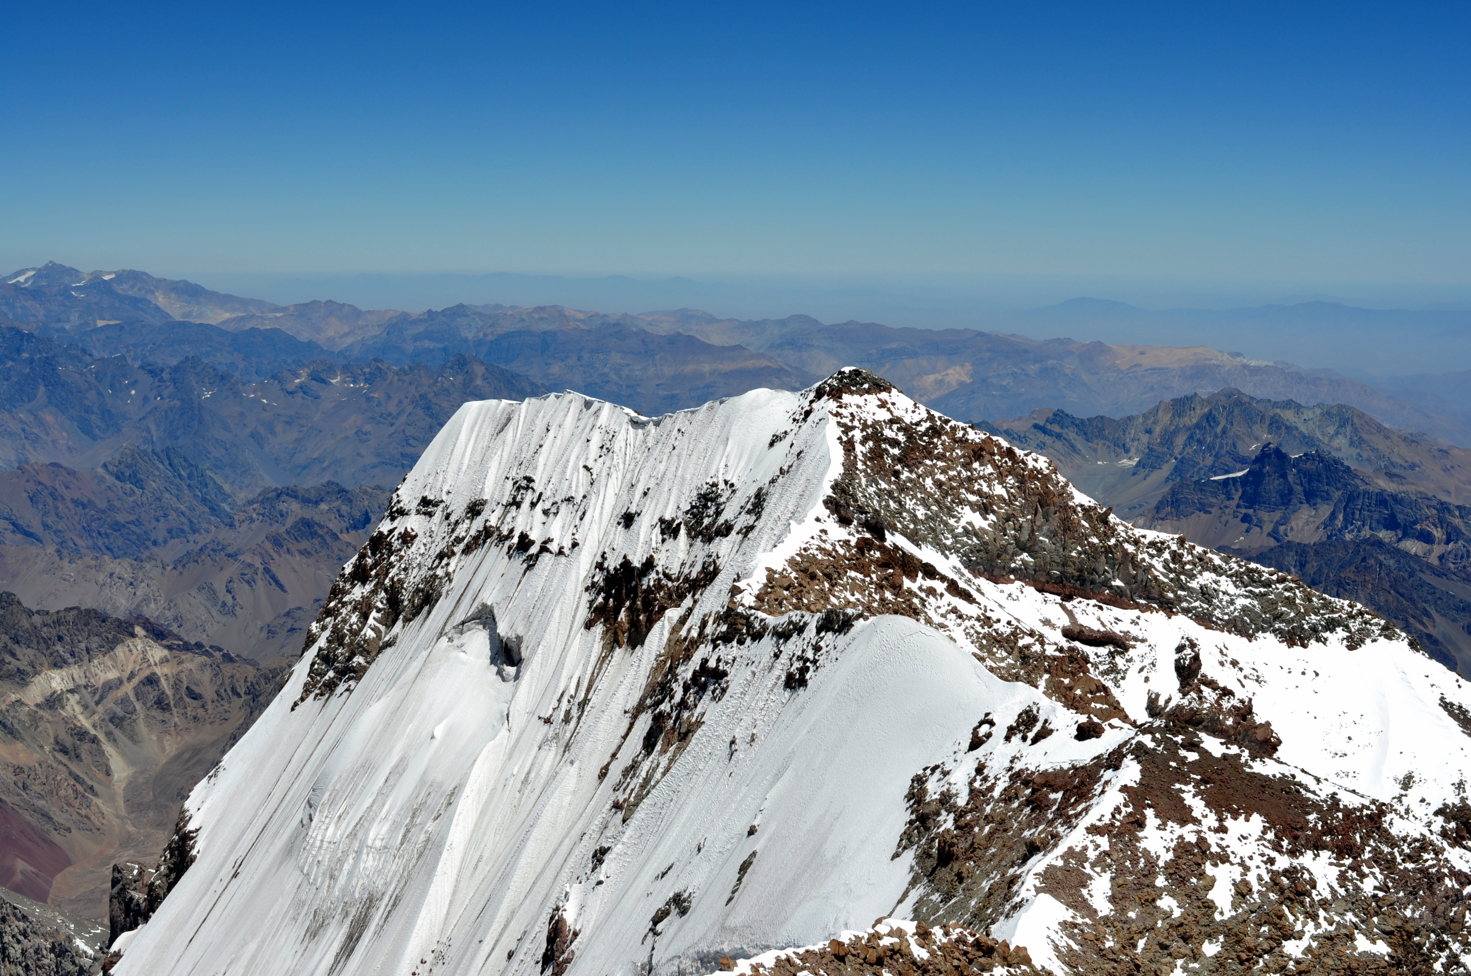
Аконкагуа

Slide 15
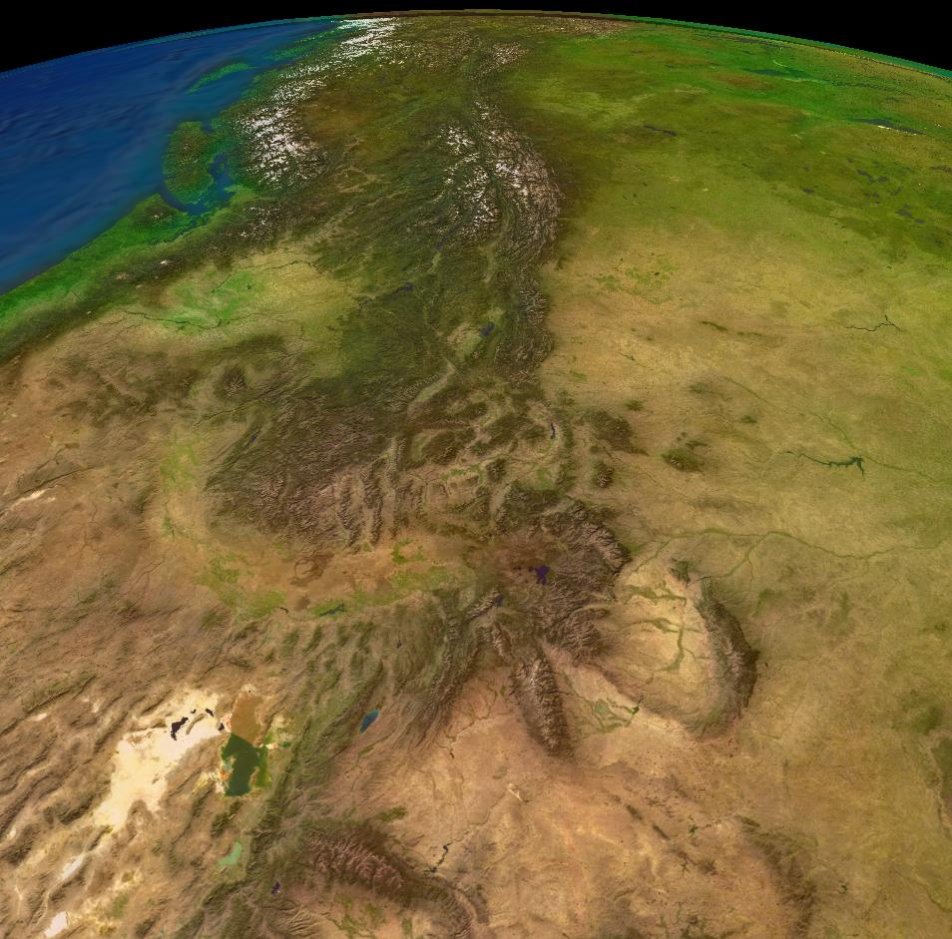
Кордильеры

Slide 16
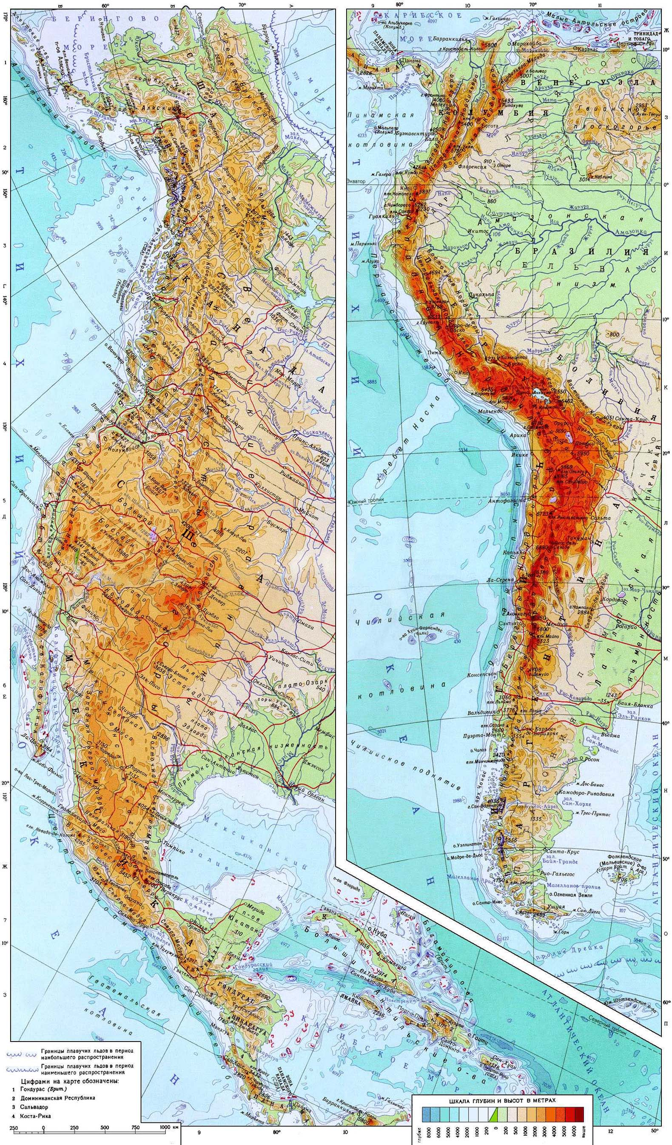
Кордильеры

Slide 17
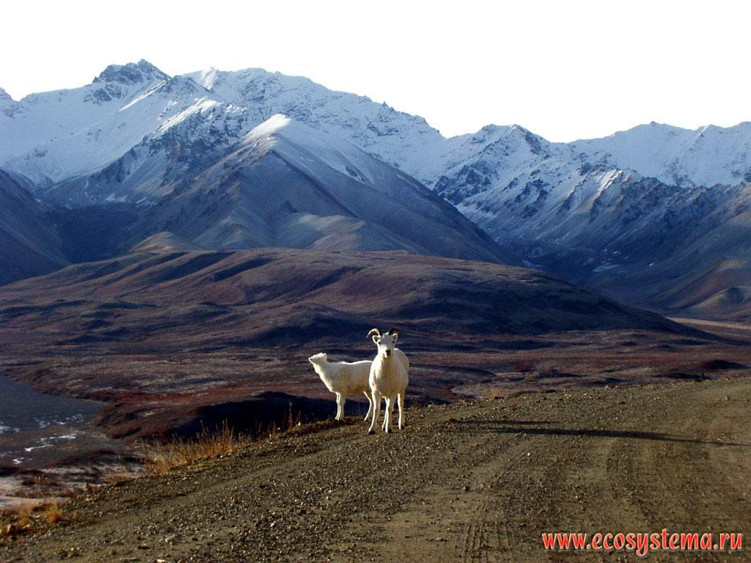
Кордильеры

Slide 18
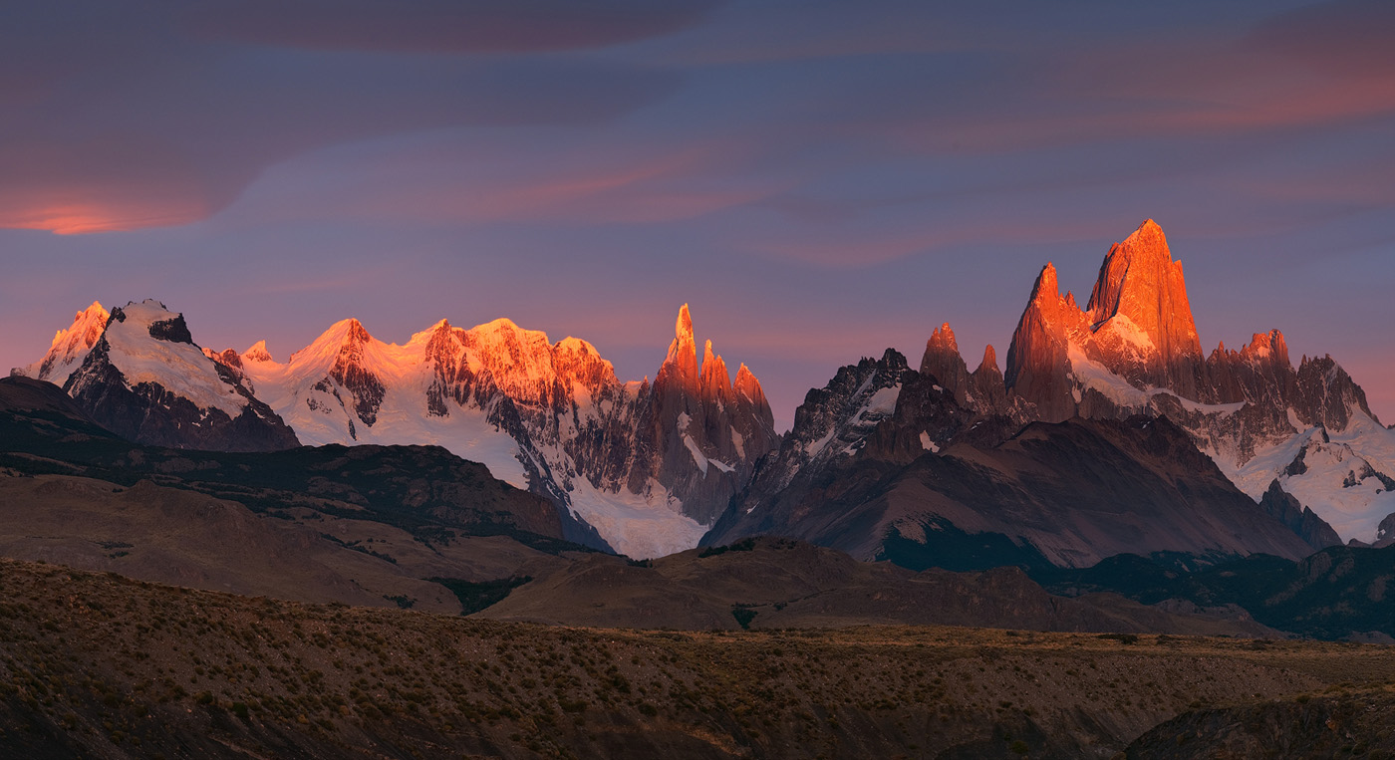
Корльдиеры

Slide 19
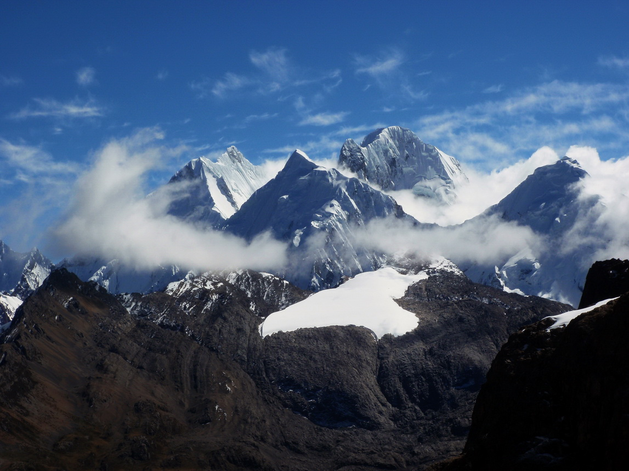
Мак-Кинли

Slide 20
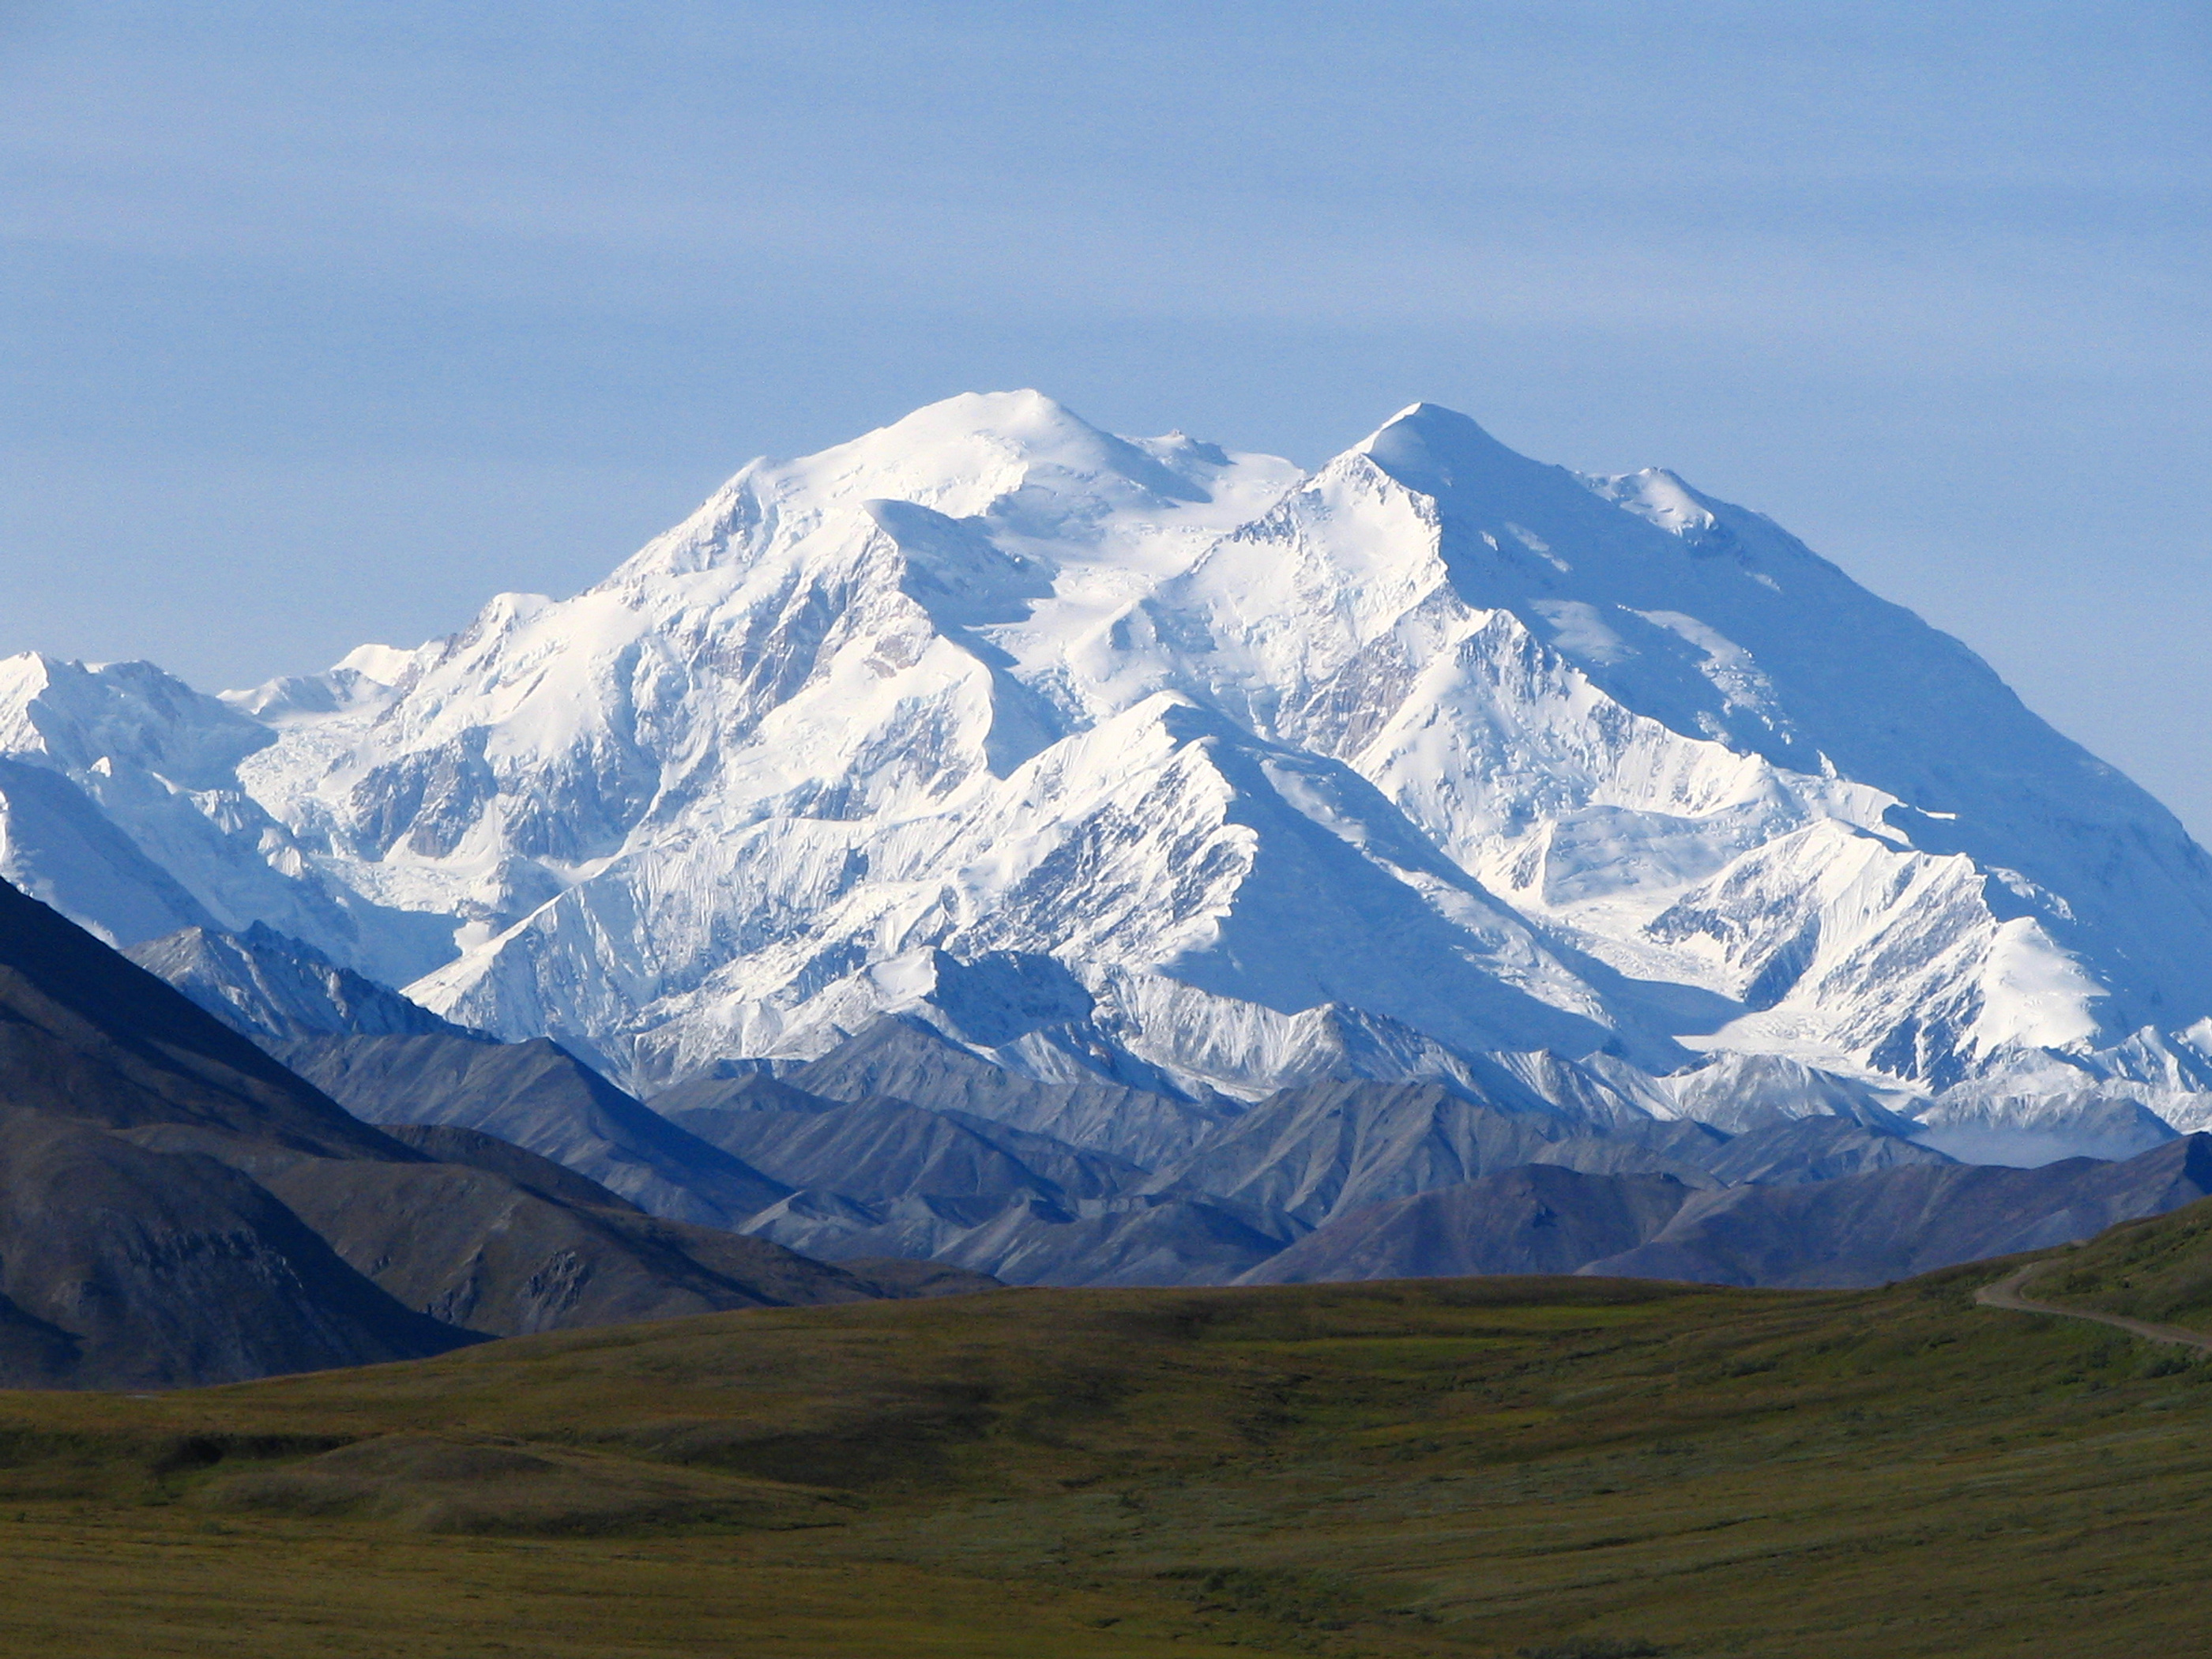
Мак-Кинли

Slide 21
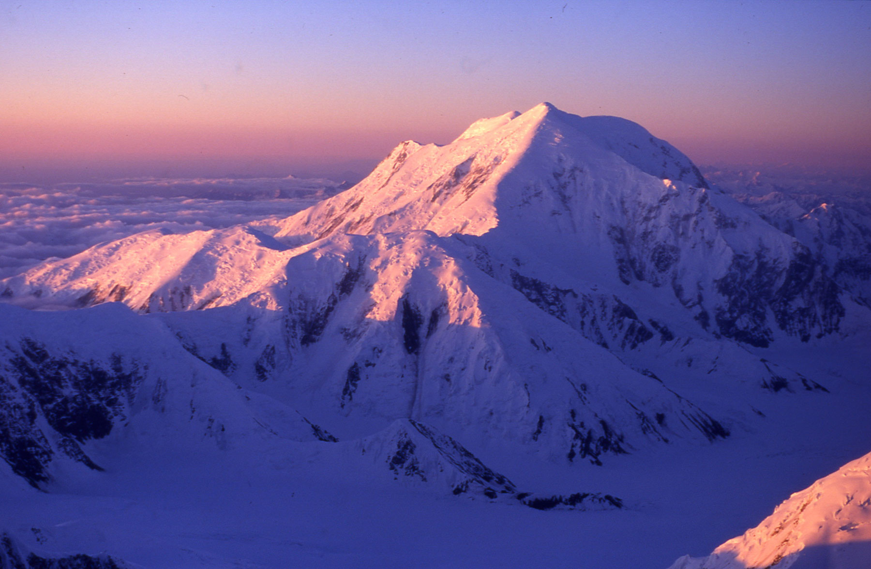
Мак-Кинли

Slide 22
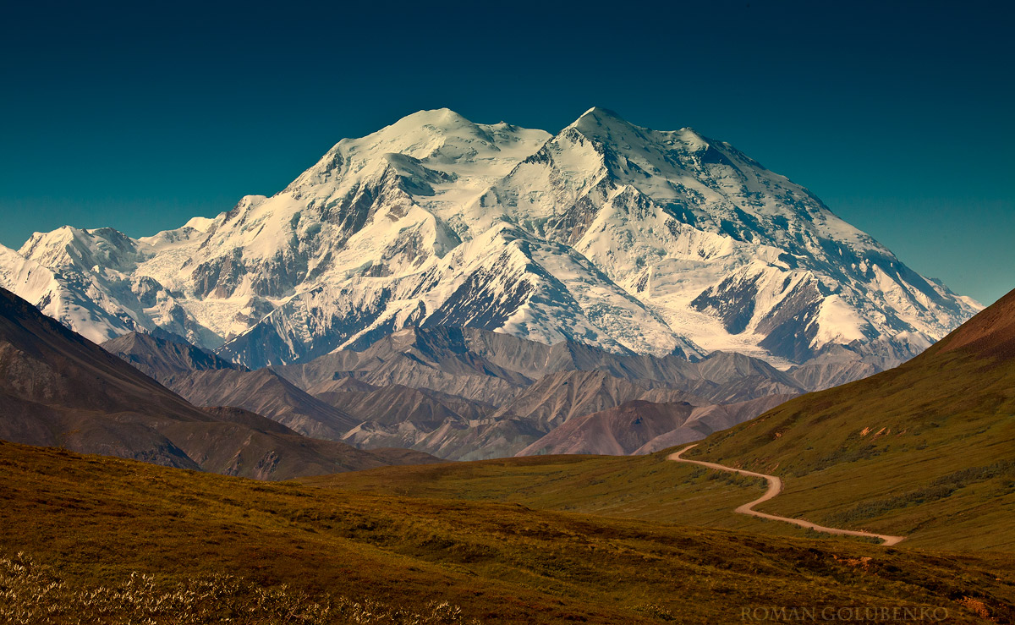
Мак-Кинли

Slide 23
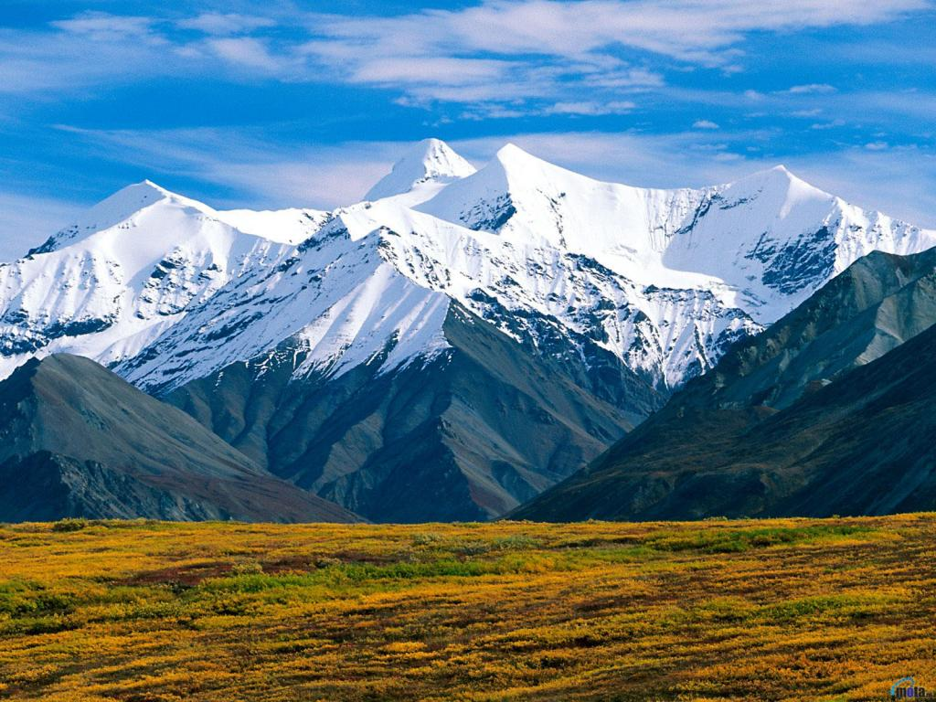
Мак-Кинли

Slide 24
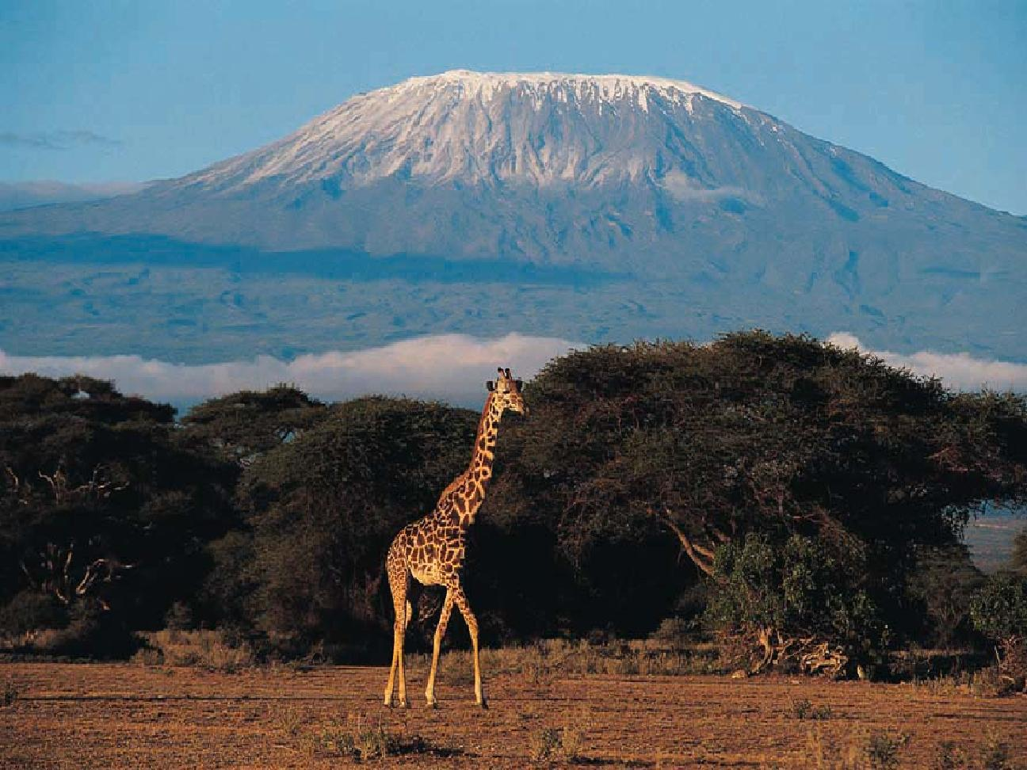
Килиманджаро

Slide 25
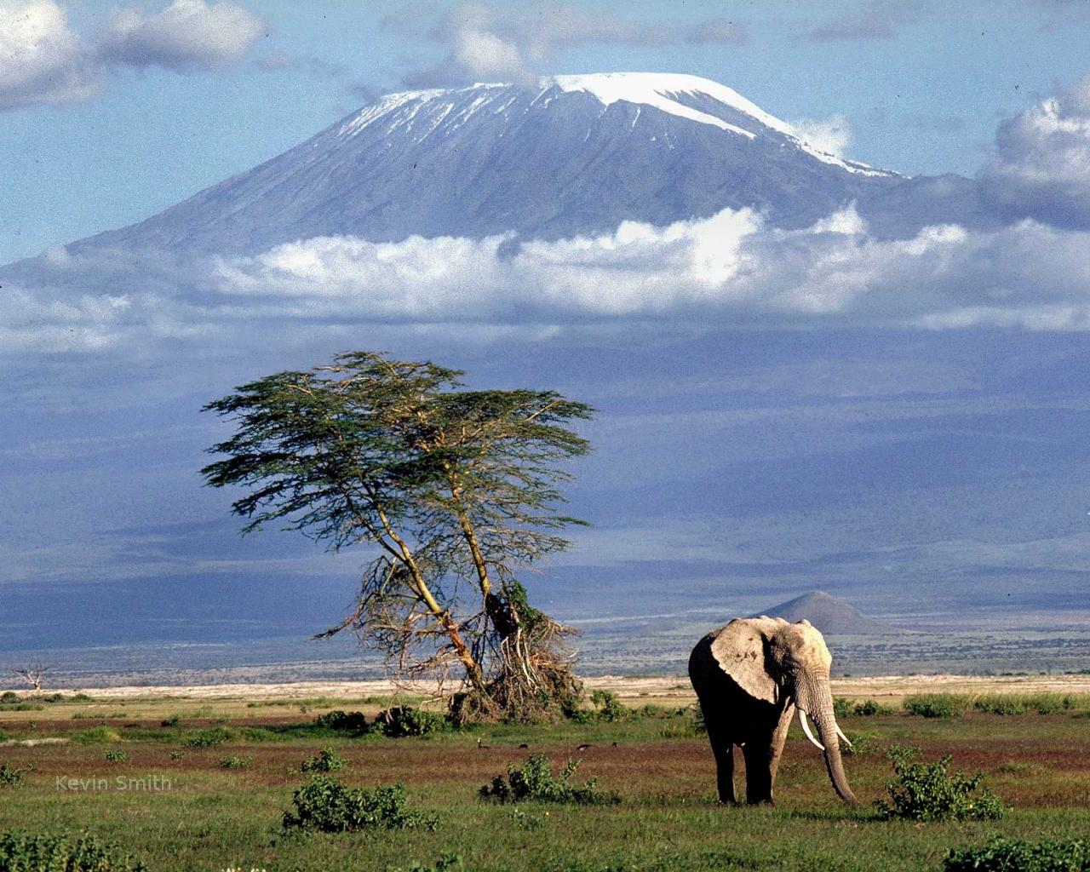
Килиманджаро

Slide 26
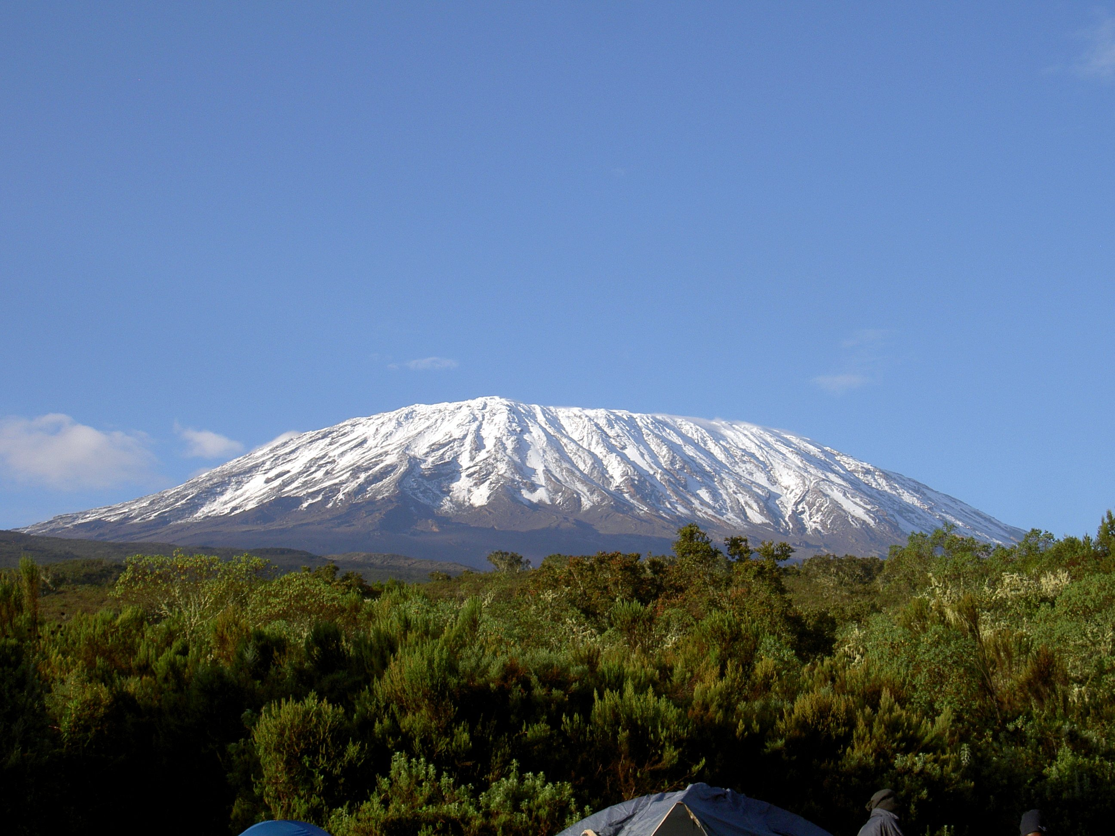
Килиманджаро

Slide 27
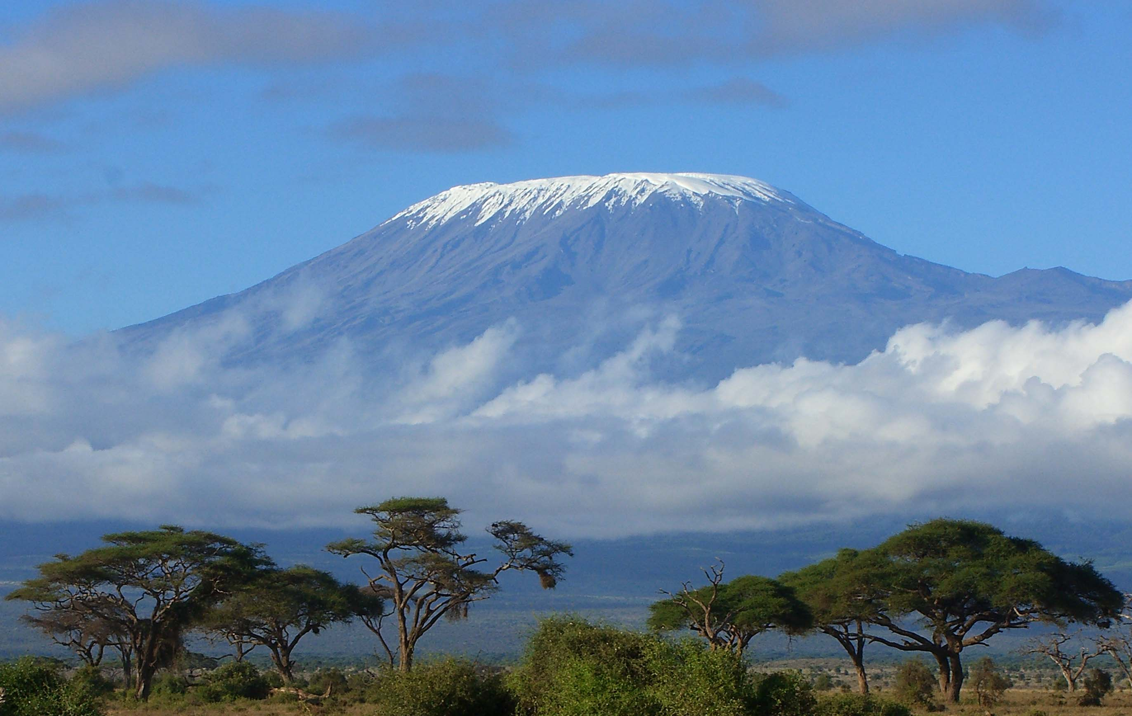
Килиманджаро

Slide 28
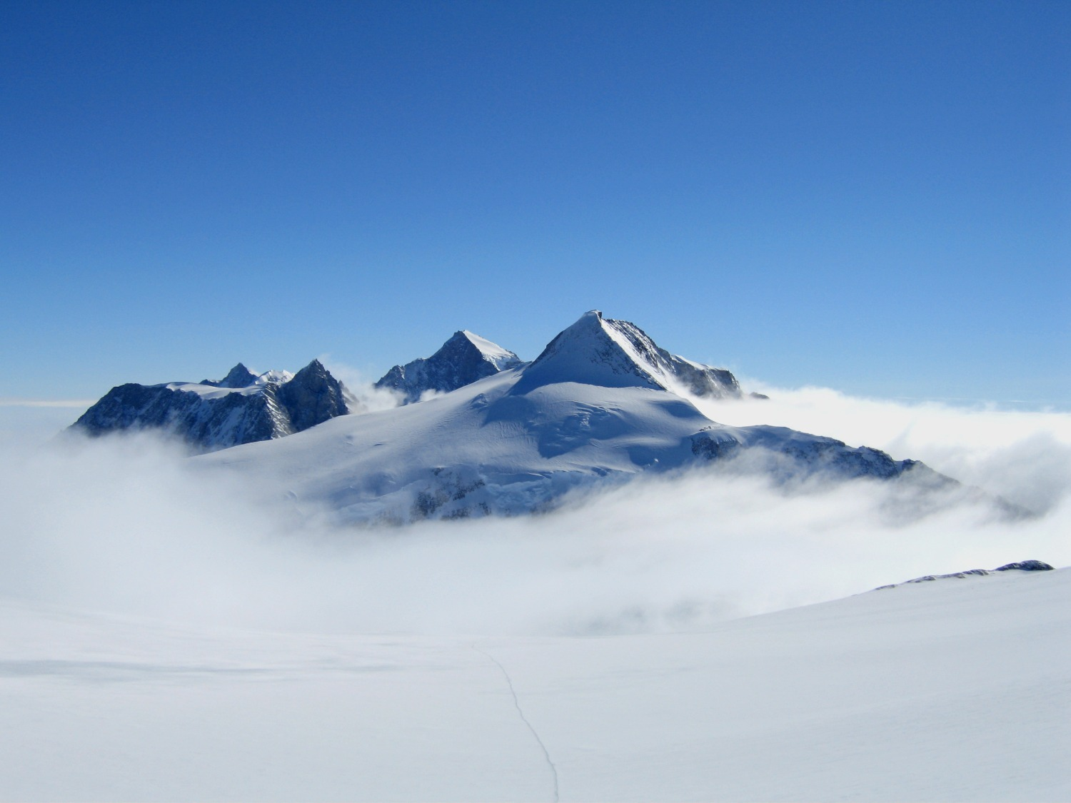
Массив Винсон

Slide 29
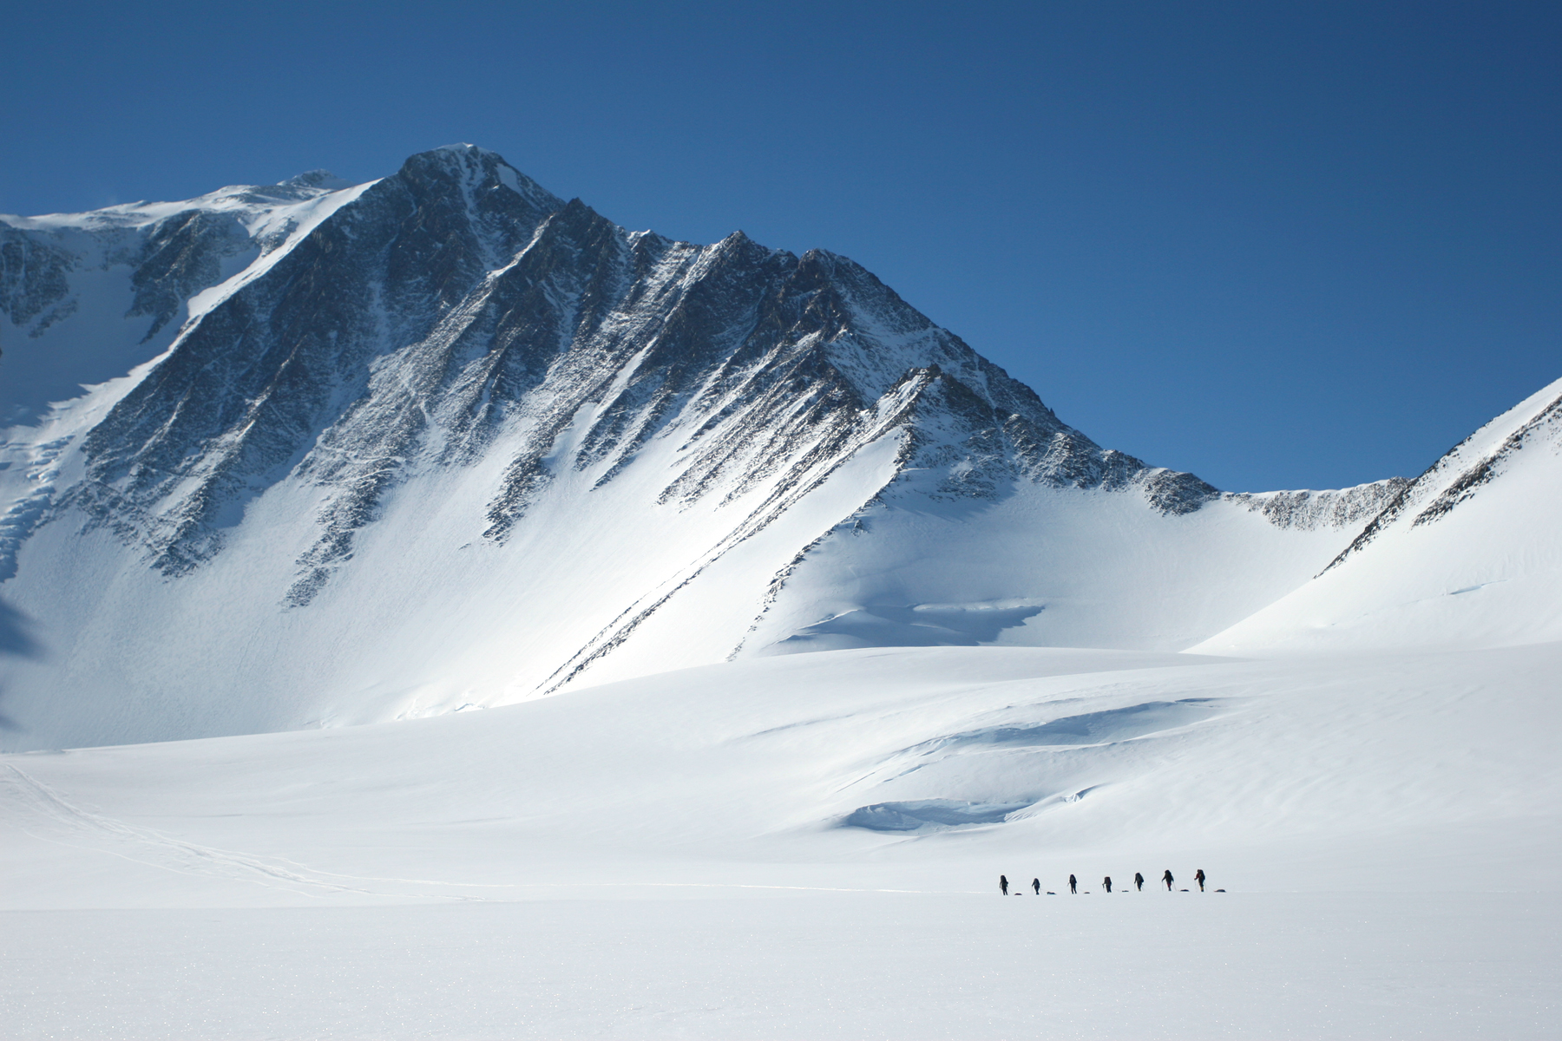
Массив Винсон

Slide 30
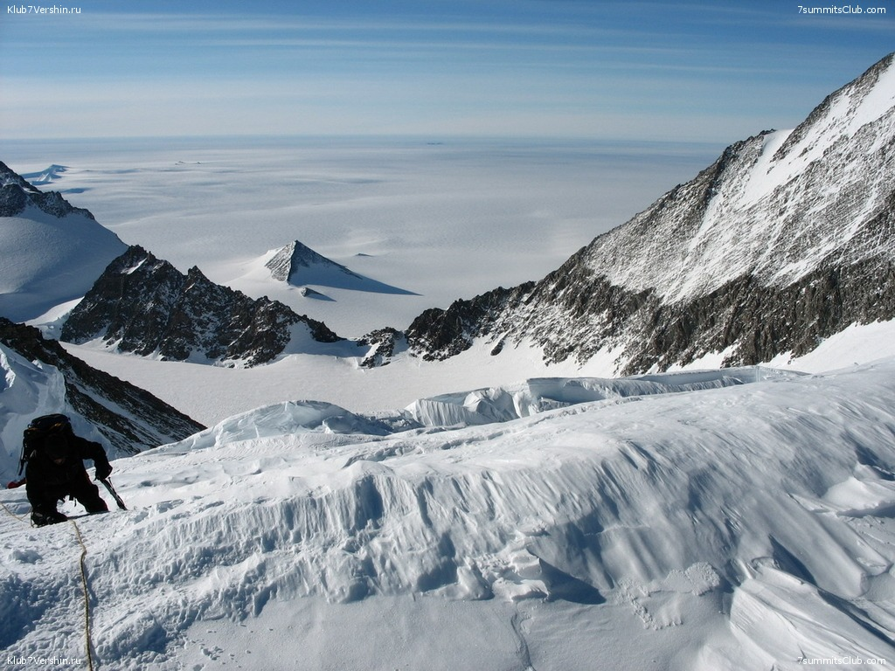
Массив Винсон

Slide 31
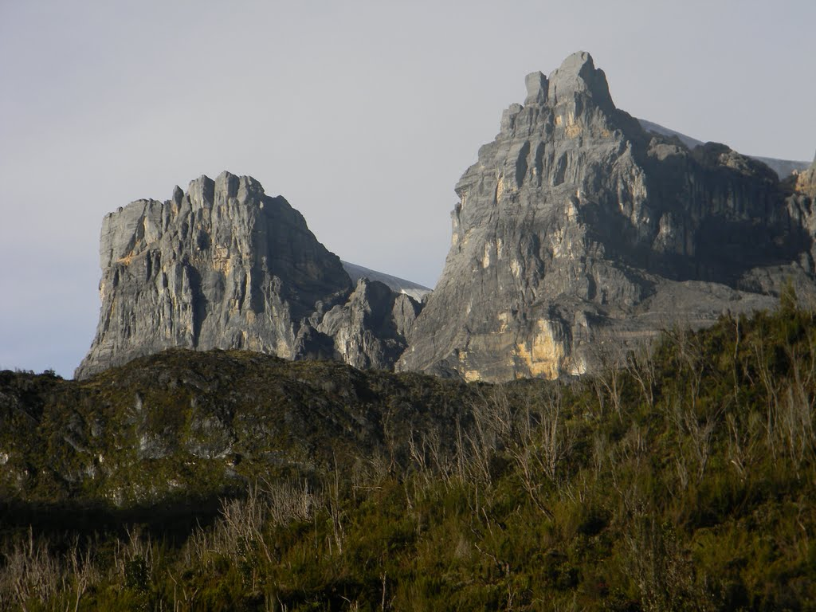
Пунчак-Джая

Slide 32
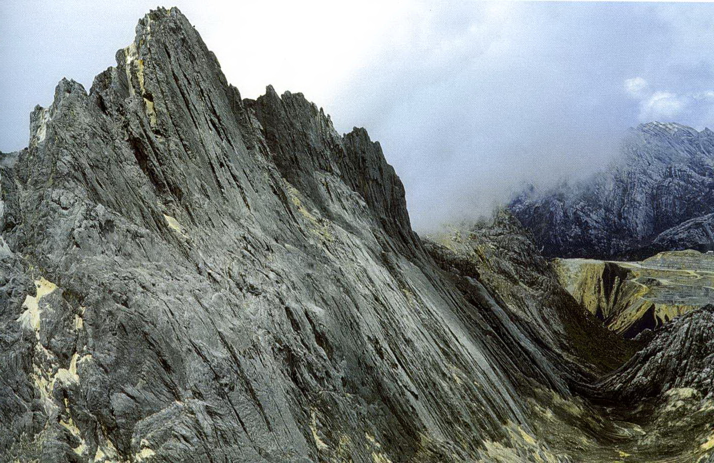
Пунчак-Джая

Slide 33
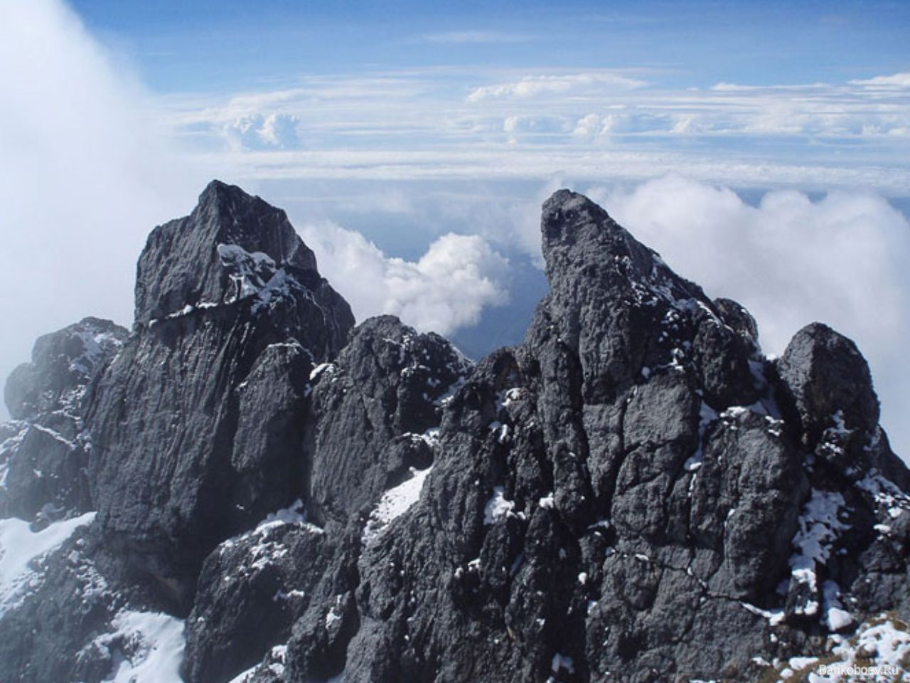
Пунчак-Джая

Slide 34
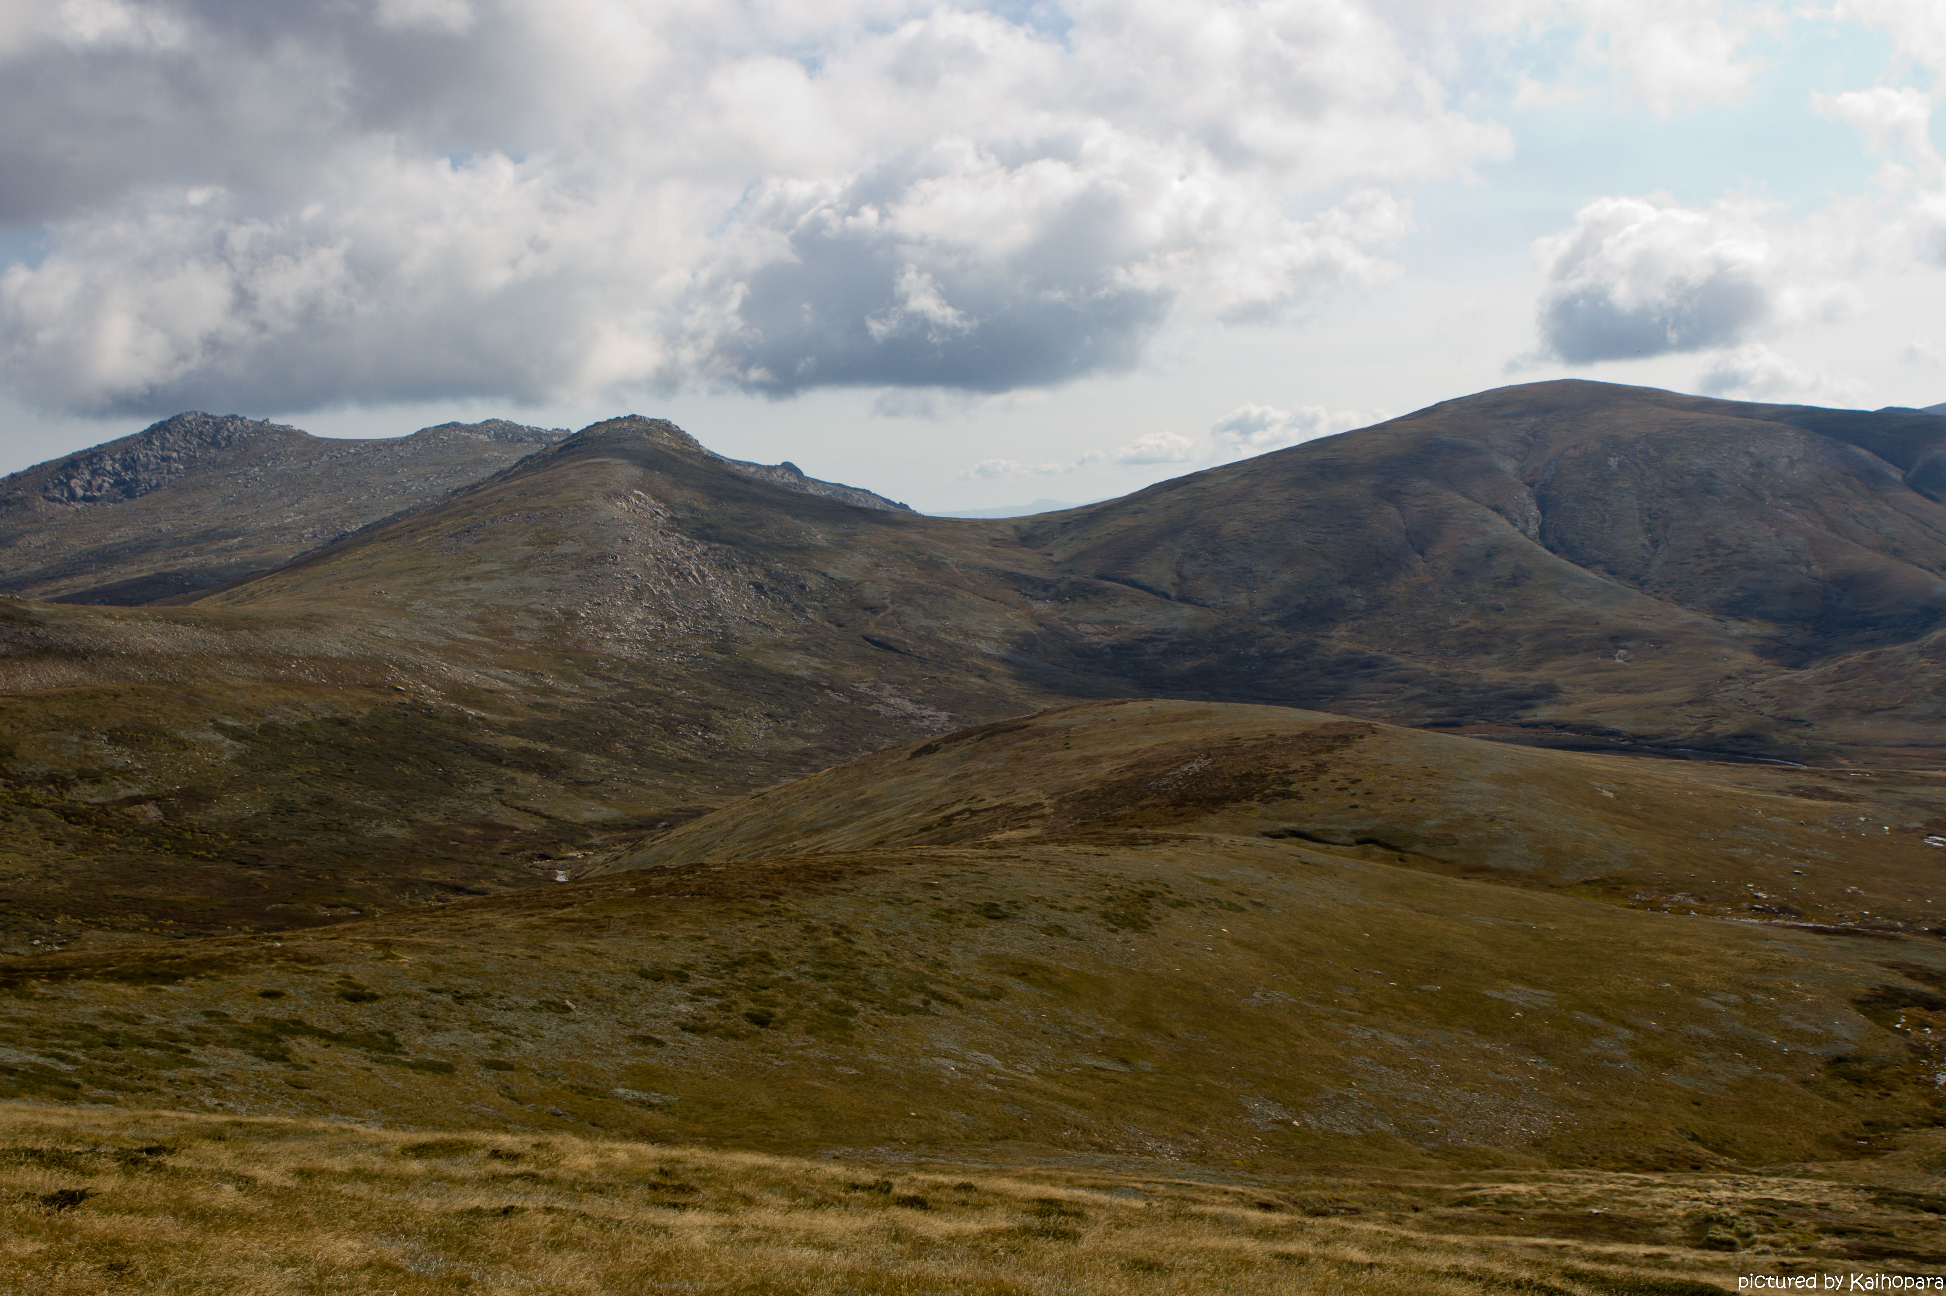
Косцюшко

Slide 35
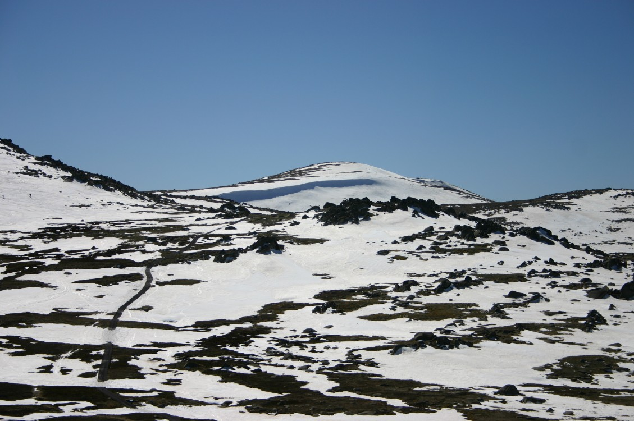
Косцюшко

Slide 36
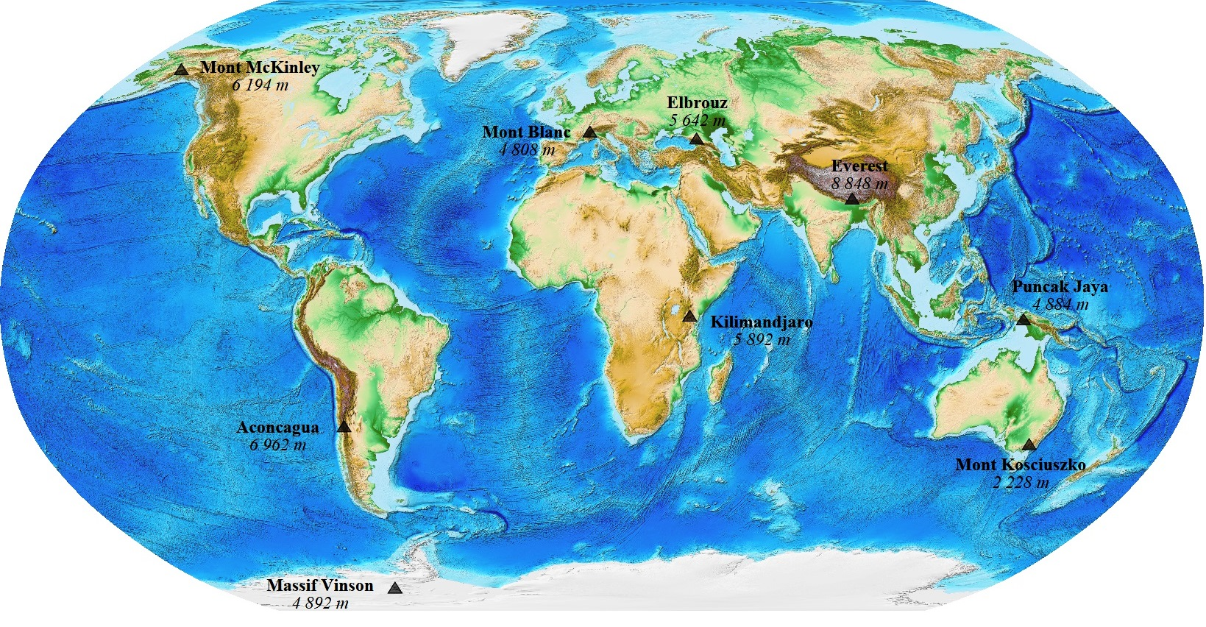

Slide 37
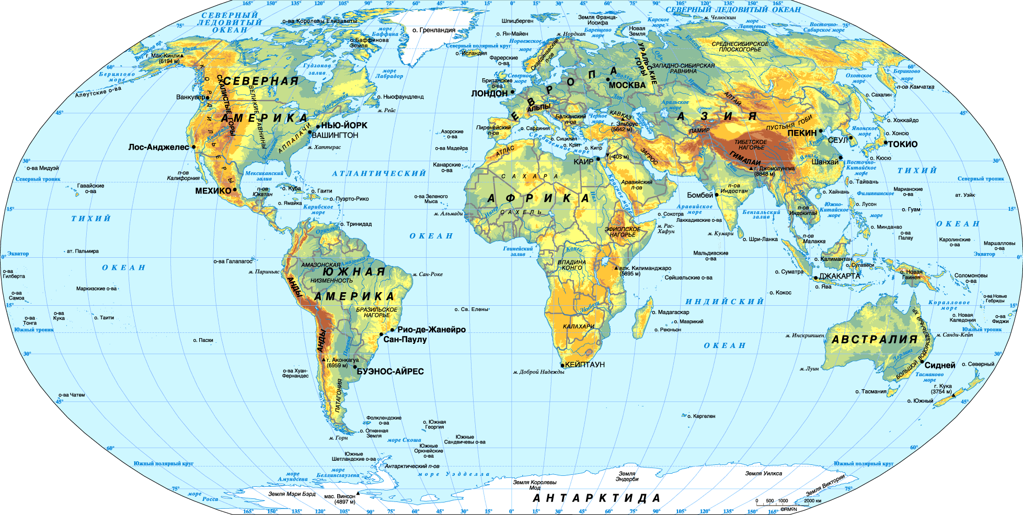

Slide 38
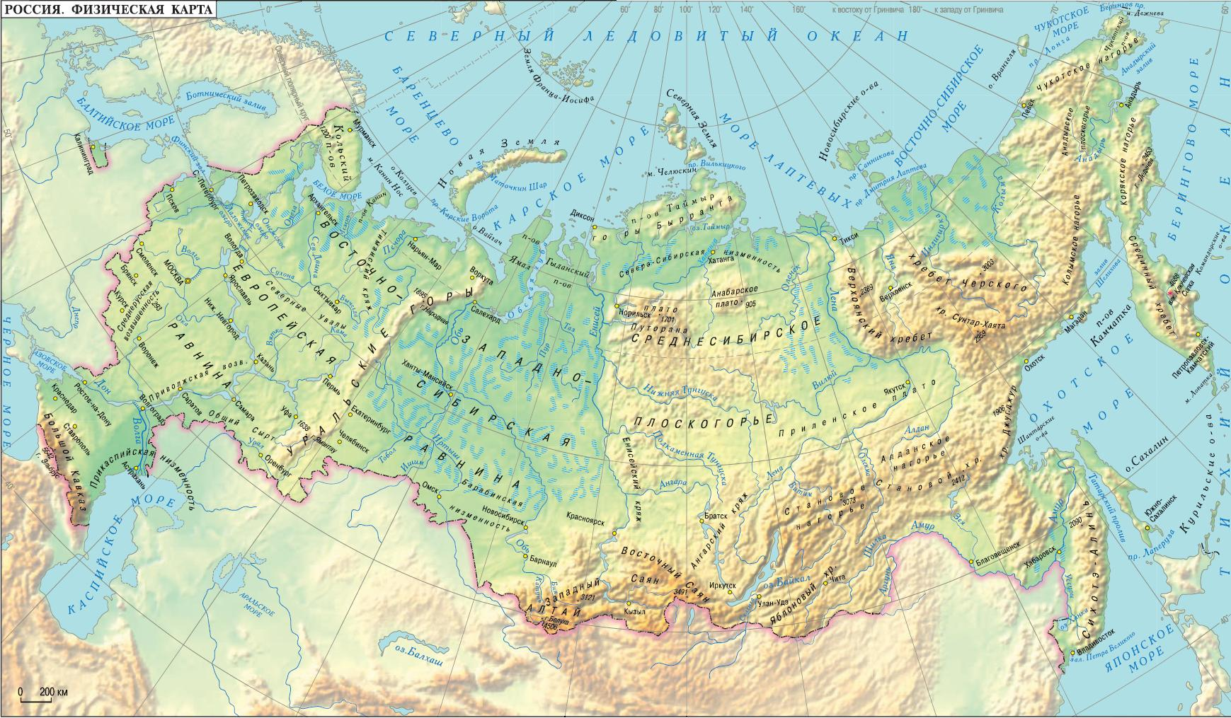

Slide 39
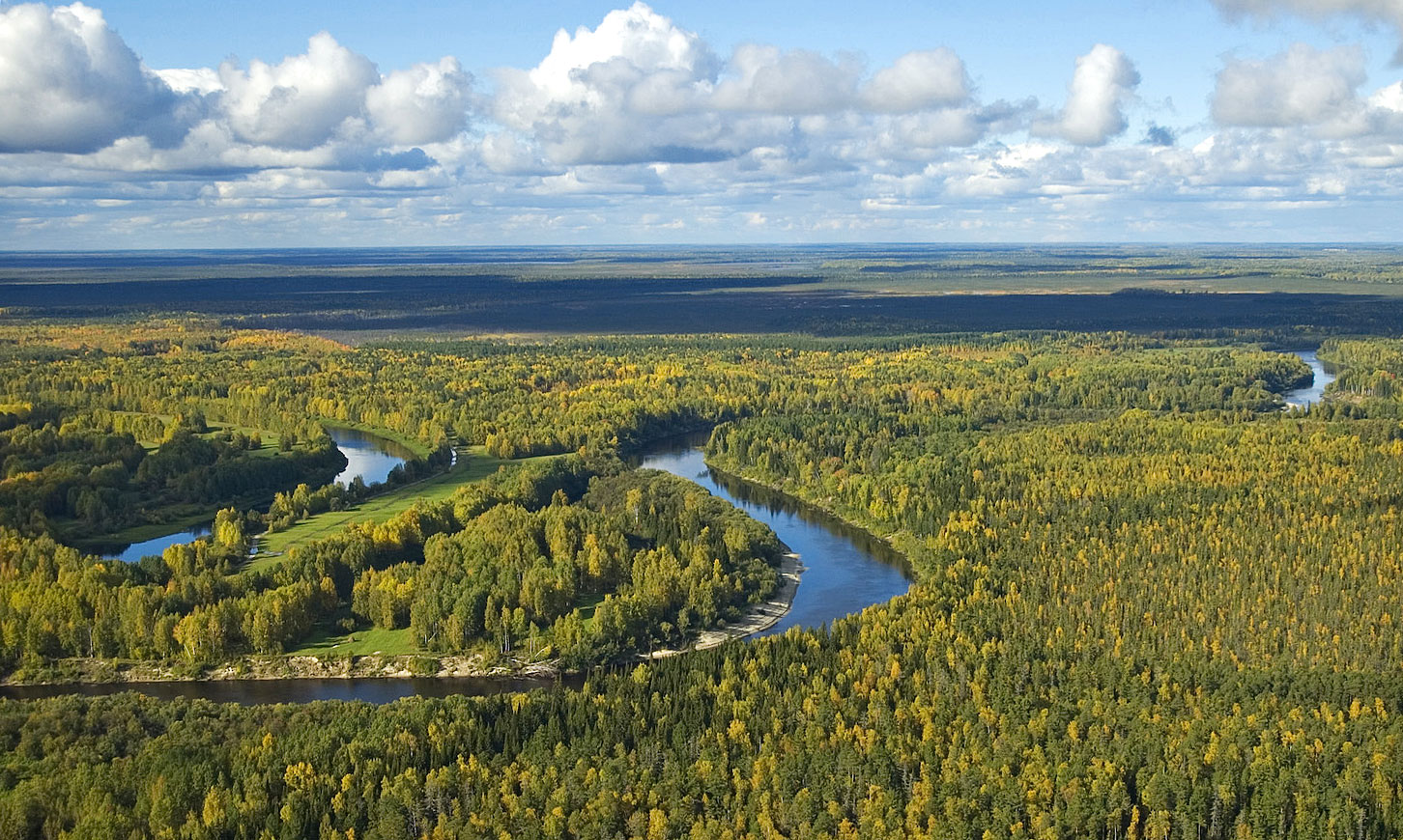
Восточно-Европейская
равнина

Slide 41
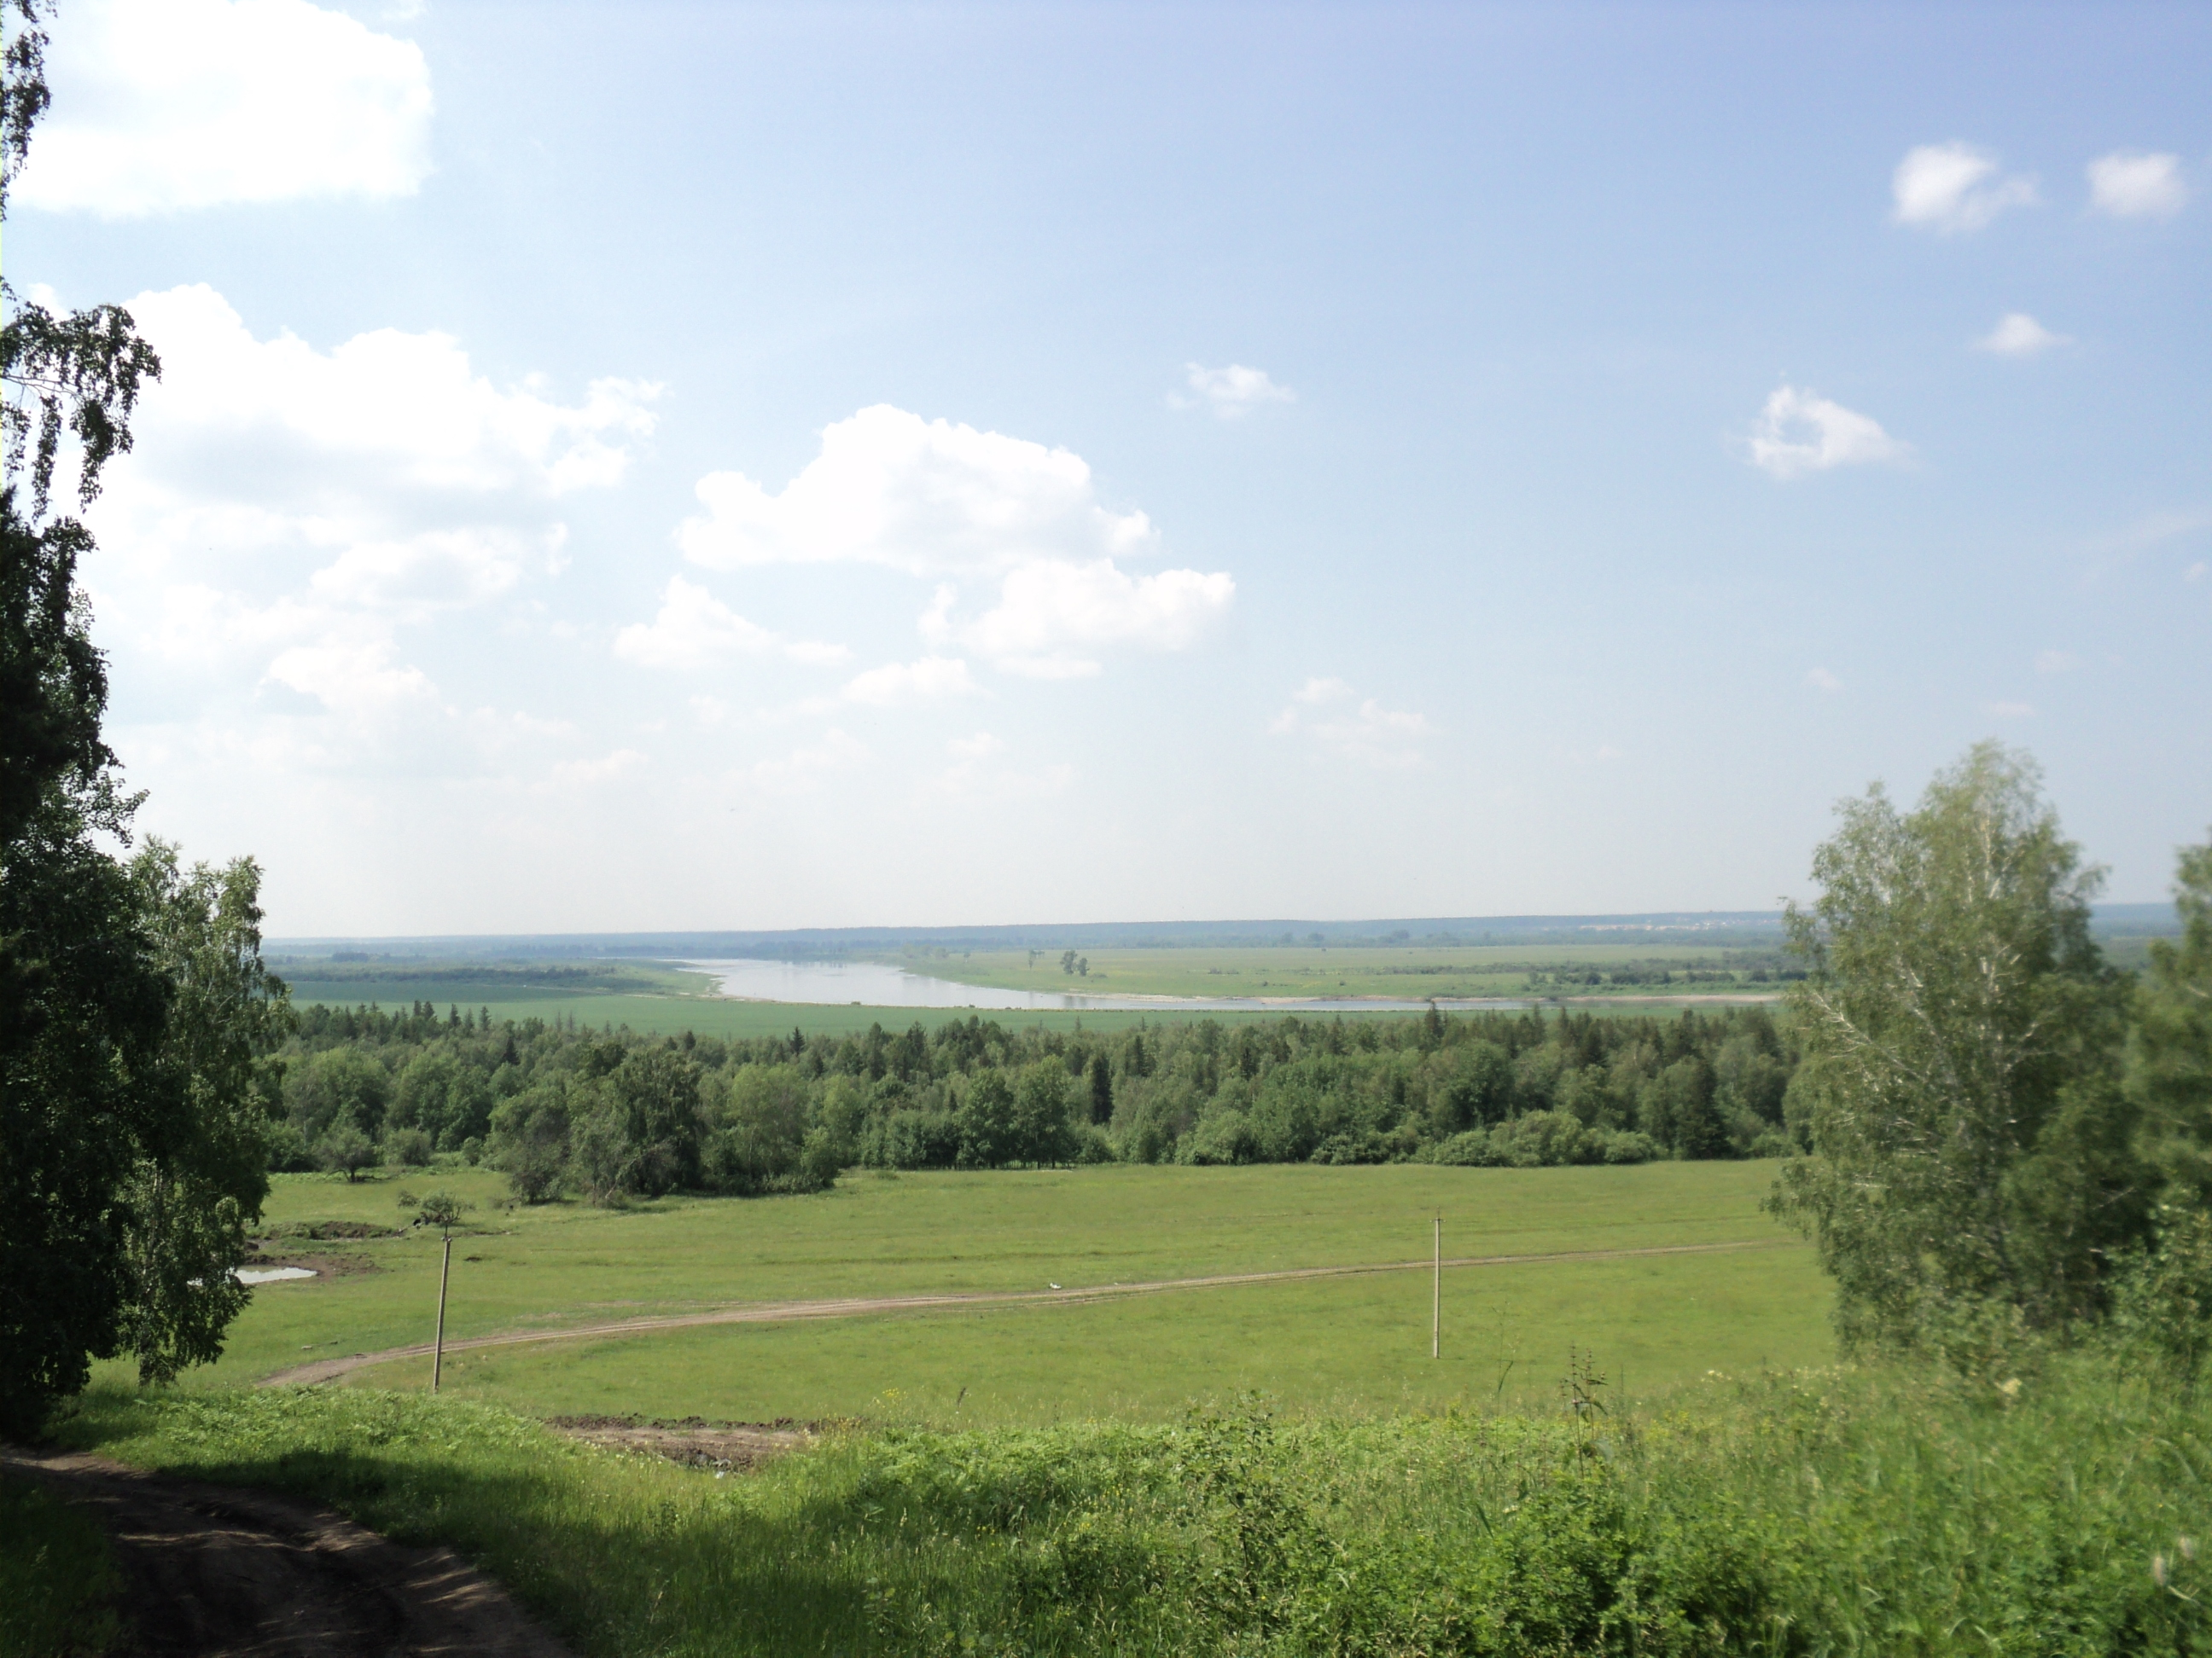
Западно-Сибирская
равнина

Slide 43
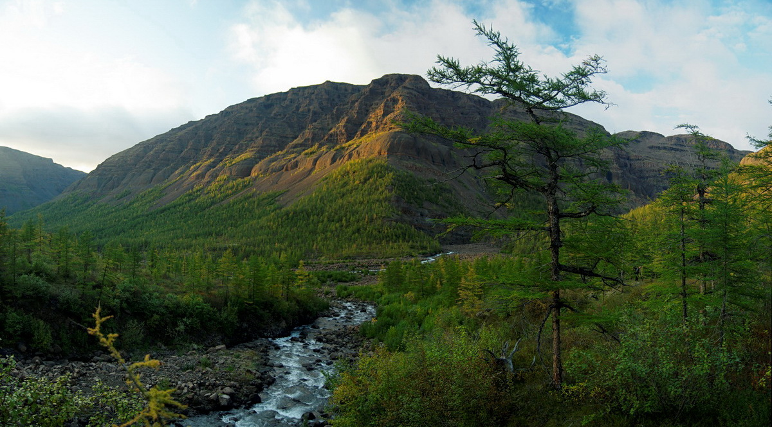
Среднесибирское
плоскогорье

Slide 44
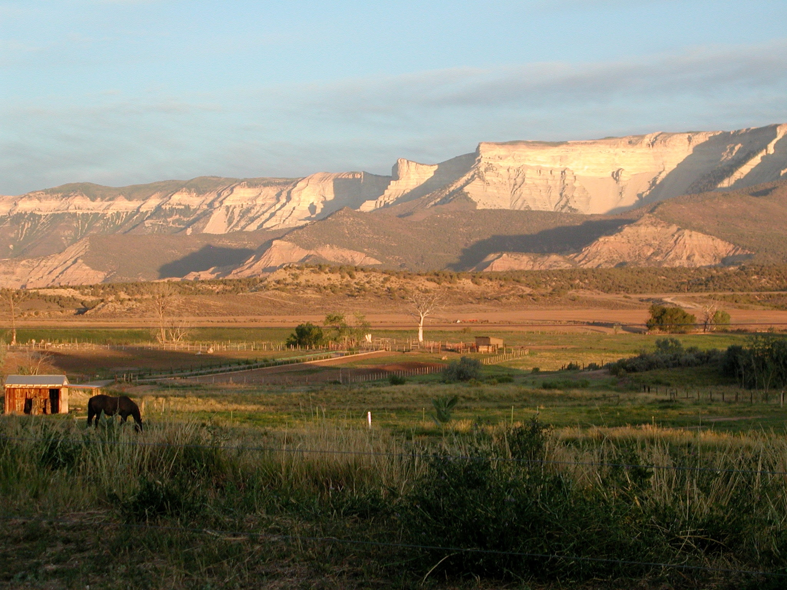
Среднесибирское
плоскогорье

Slide 45
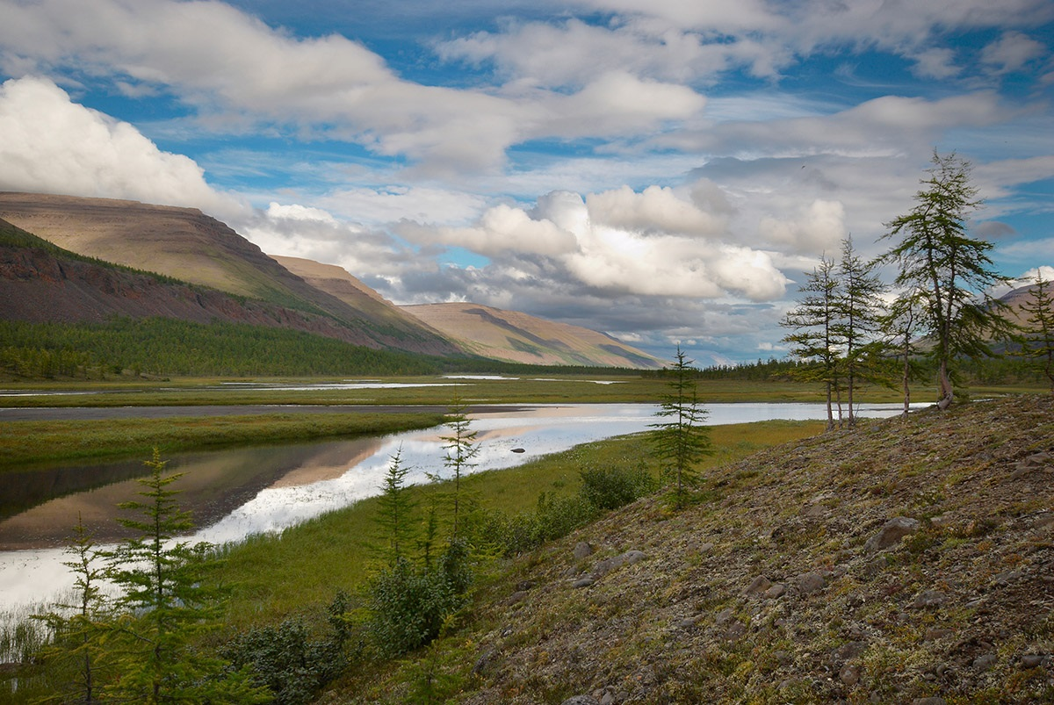
Среднесибирское
плоскогорье

Slide 46
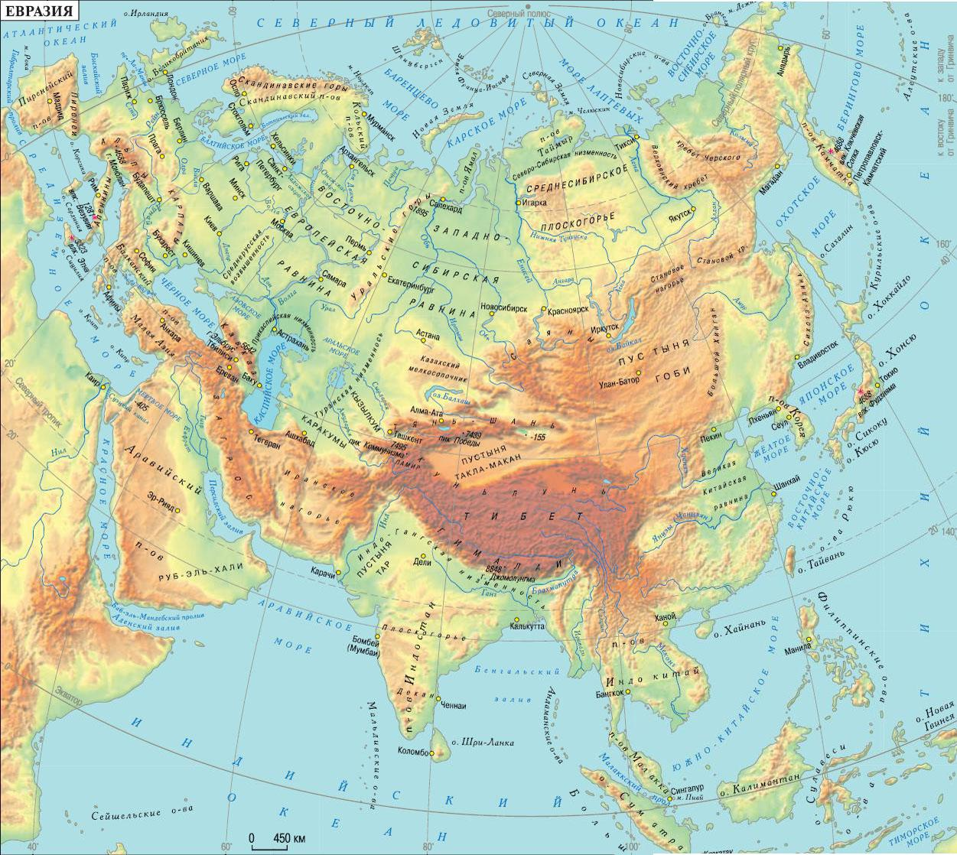

Slide 47
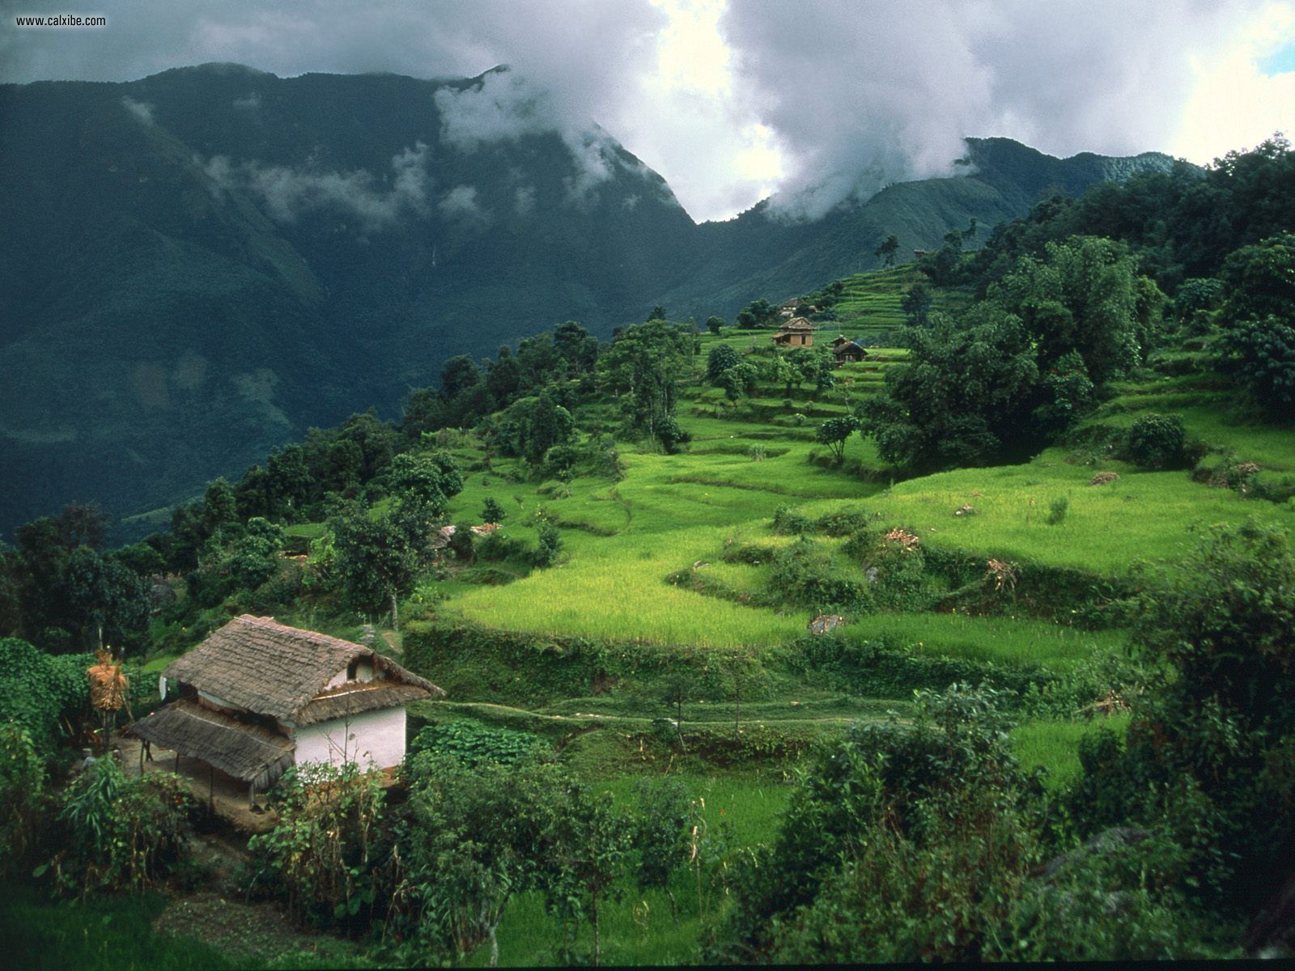
Индо-Гангская
низменность

Slide 48
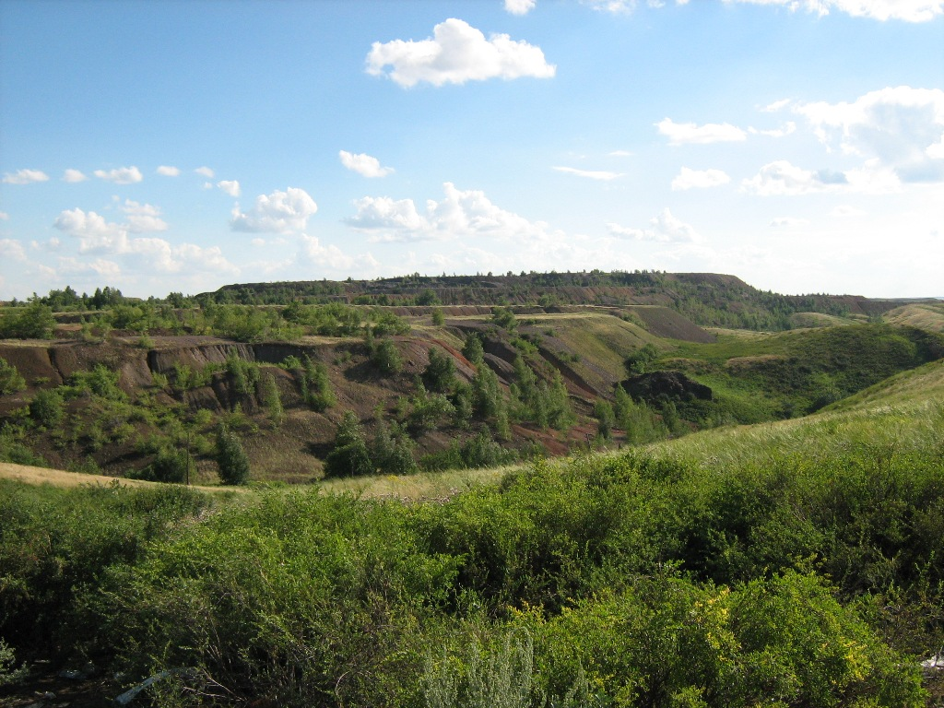
Индо-Гангская
низменность

Slide 50
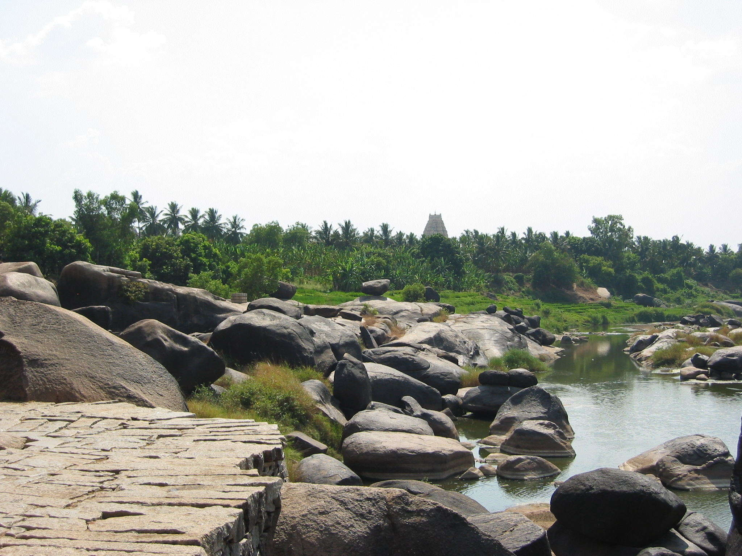
Плоскогорье
Декан

Slide 51
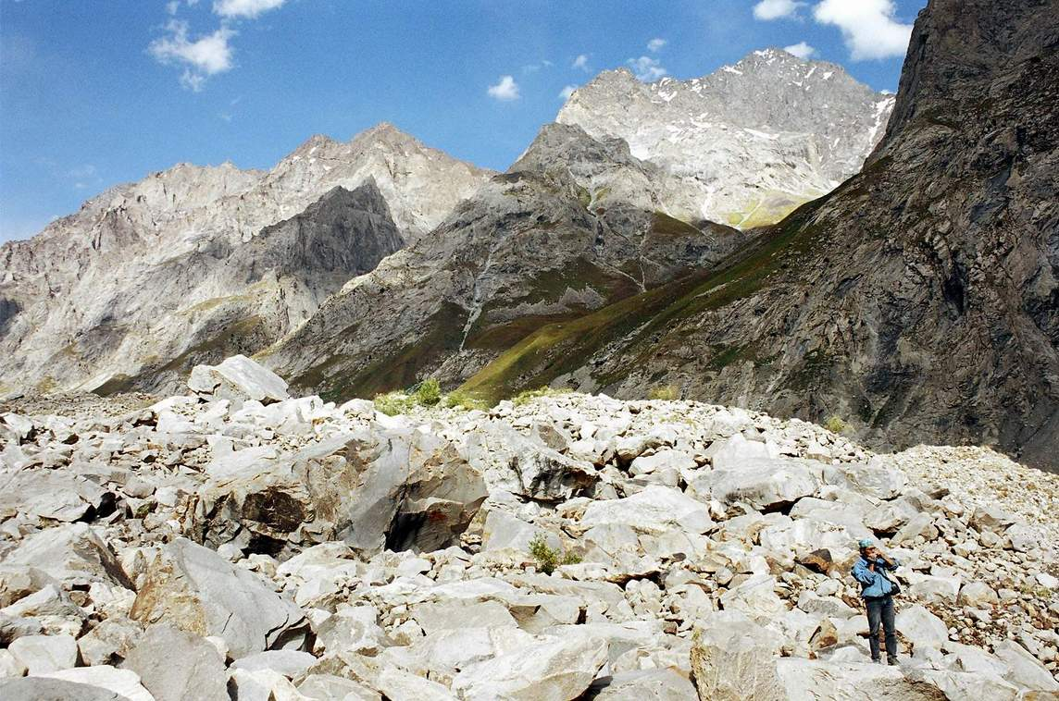
Плоскогорье
Декан

Slide 52
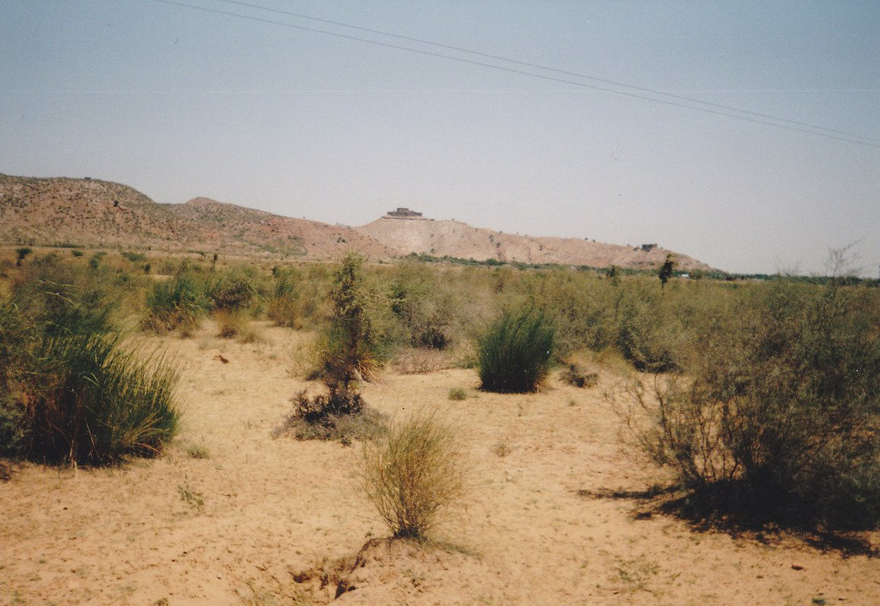
Плоскогорье
Декан

Slide 53
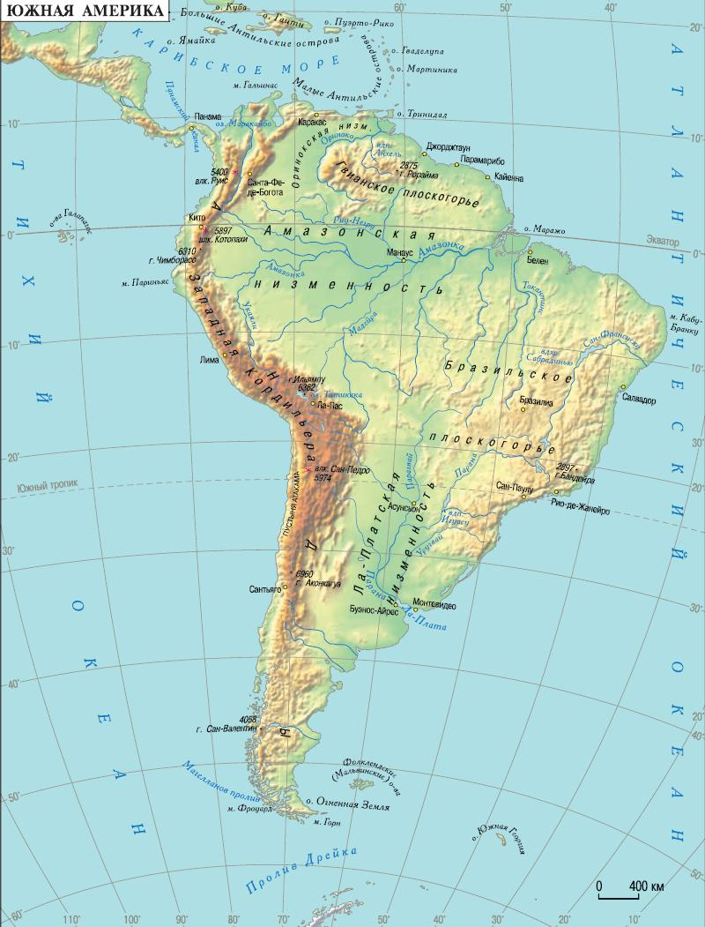

Slide 54

Амазонская
низменность

Slide 55

Амазонская
низменность

Slide 56

Амазонская
низменность

Slide 57


Slide 58

Ла-Платская
низменность

Slide 60

Бразильское
плоскогорье

Slide 61

Бразильское
плоскогорье

Slide 62

Бразильское
плоскогорье

Slide 63

Бразильское
плоскогорье

Slide 64


Slide 65

Великие
Равнины

Slide 66

Великие
Равнины

Slide 67

Домашнее задание:
- § 28
- § 29

